Slide 1



Acreditare erasmus+

Slide 2
Proiectul nostru:
Acreditarea: 2022-1-RO01-KA120-SCH-000111171
Proiectul: 2024-1-RO01-KA121-SCH-000222445
Grupul țintă al proiectului este format din:
21 elevi participanți la mobilităţi de grup
3 profesori participanți la activități de Job Shadowing
Finanțare totală: 31,909.00 euro

Slide 3
OBIECTIVELE ACREDITARII/PROIECTULUI
1. Creșterea calității actului educațional și a implicării elevilor în propriul proces de învățare.
2. Internaționalizarea școlii.

Slide 4
TURCIA, istanbul, 15-21.12.2024
Mobilitate de grup a elevilor
11 elevi, clasele IX – XI
2 profesori insotitori
Job shadowing
- 3 profesori, discipline diferite

Slide 5
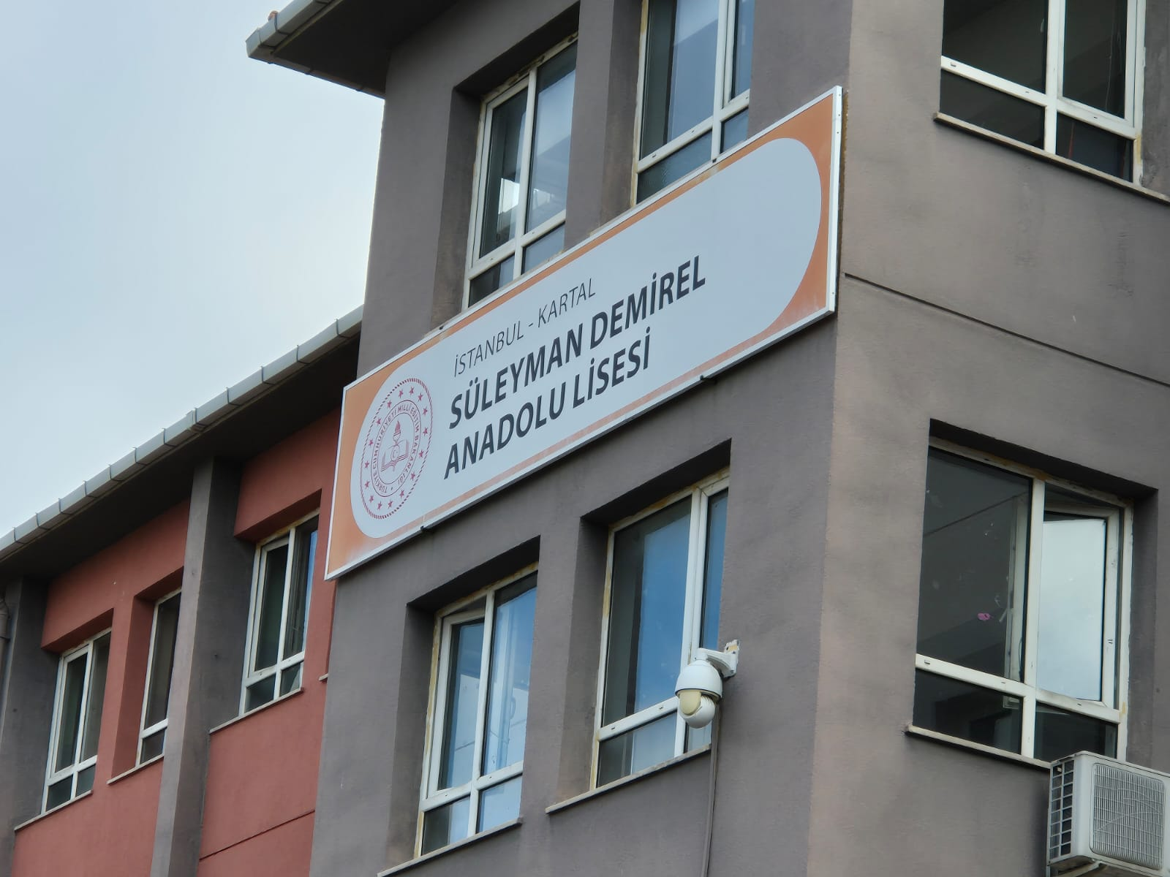
Süleyman Demirel Anadolu Lisesi
Liceul
gazdă
o instituție de învățământ secundar
Liceu teoretic, accent pe pregătirea elevilor pentru învățământul superior.
Număr de profesori: 48; Număr de elevi: 671

Slide 6
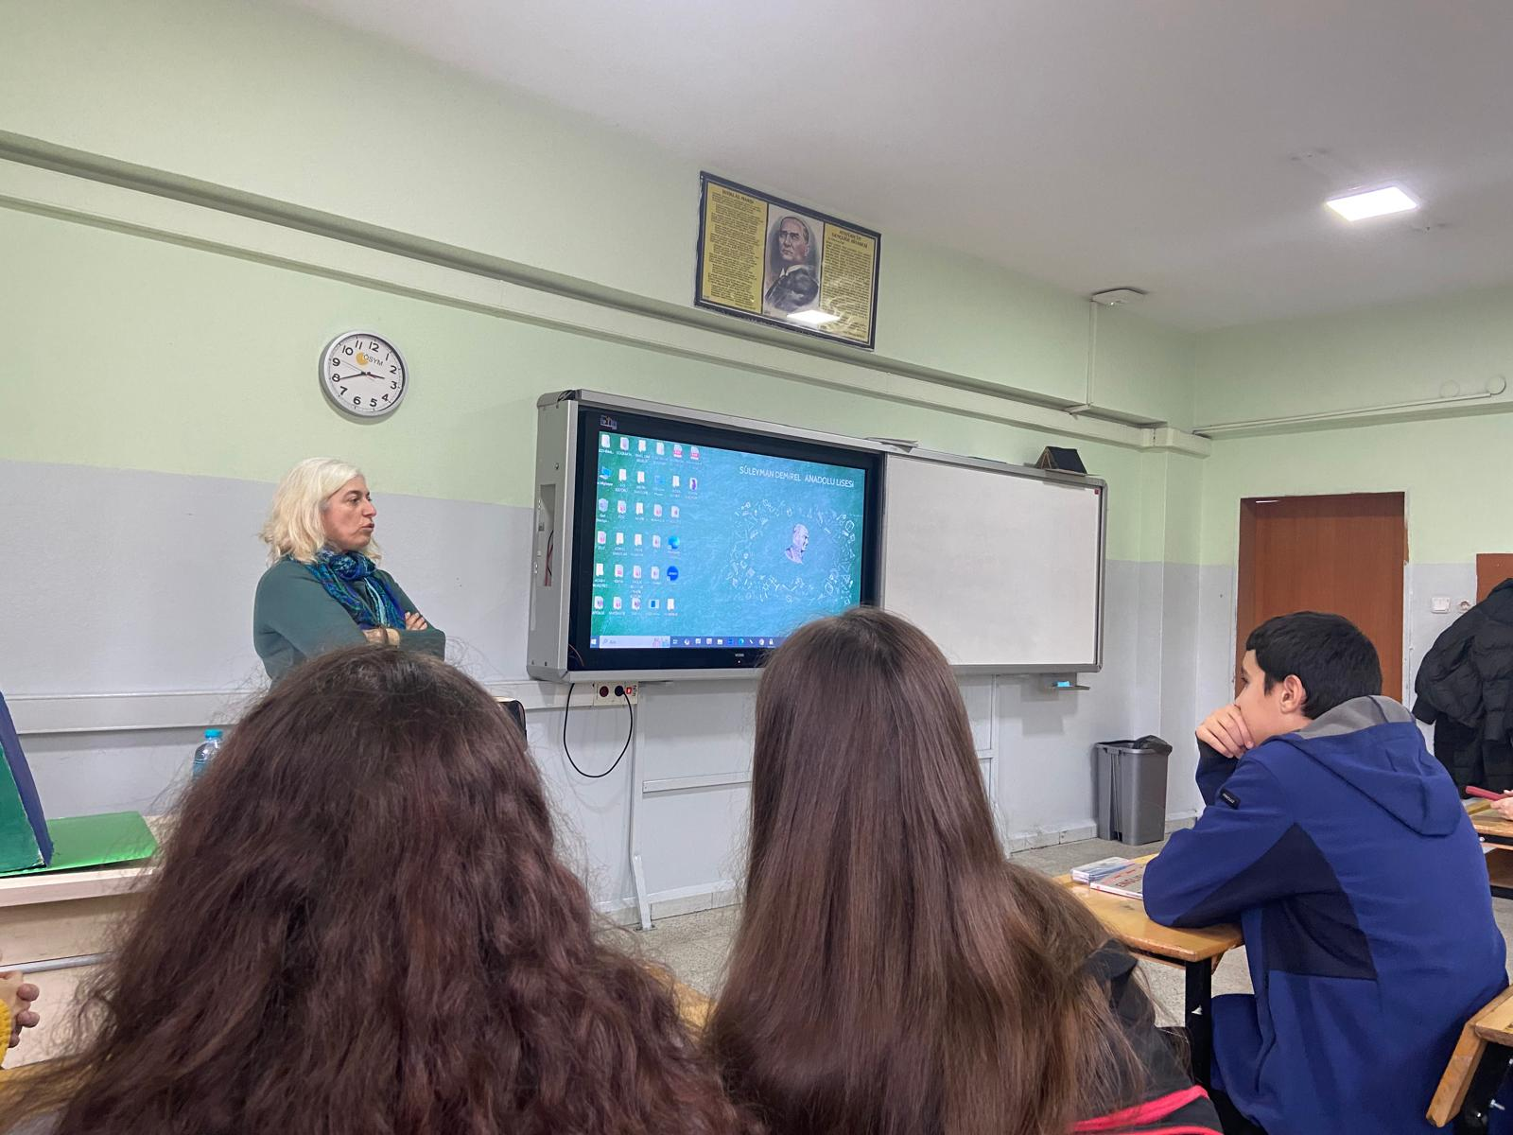
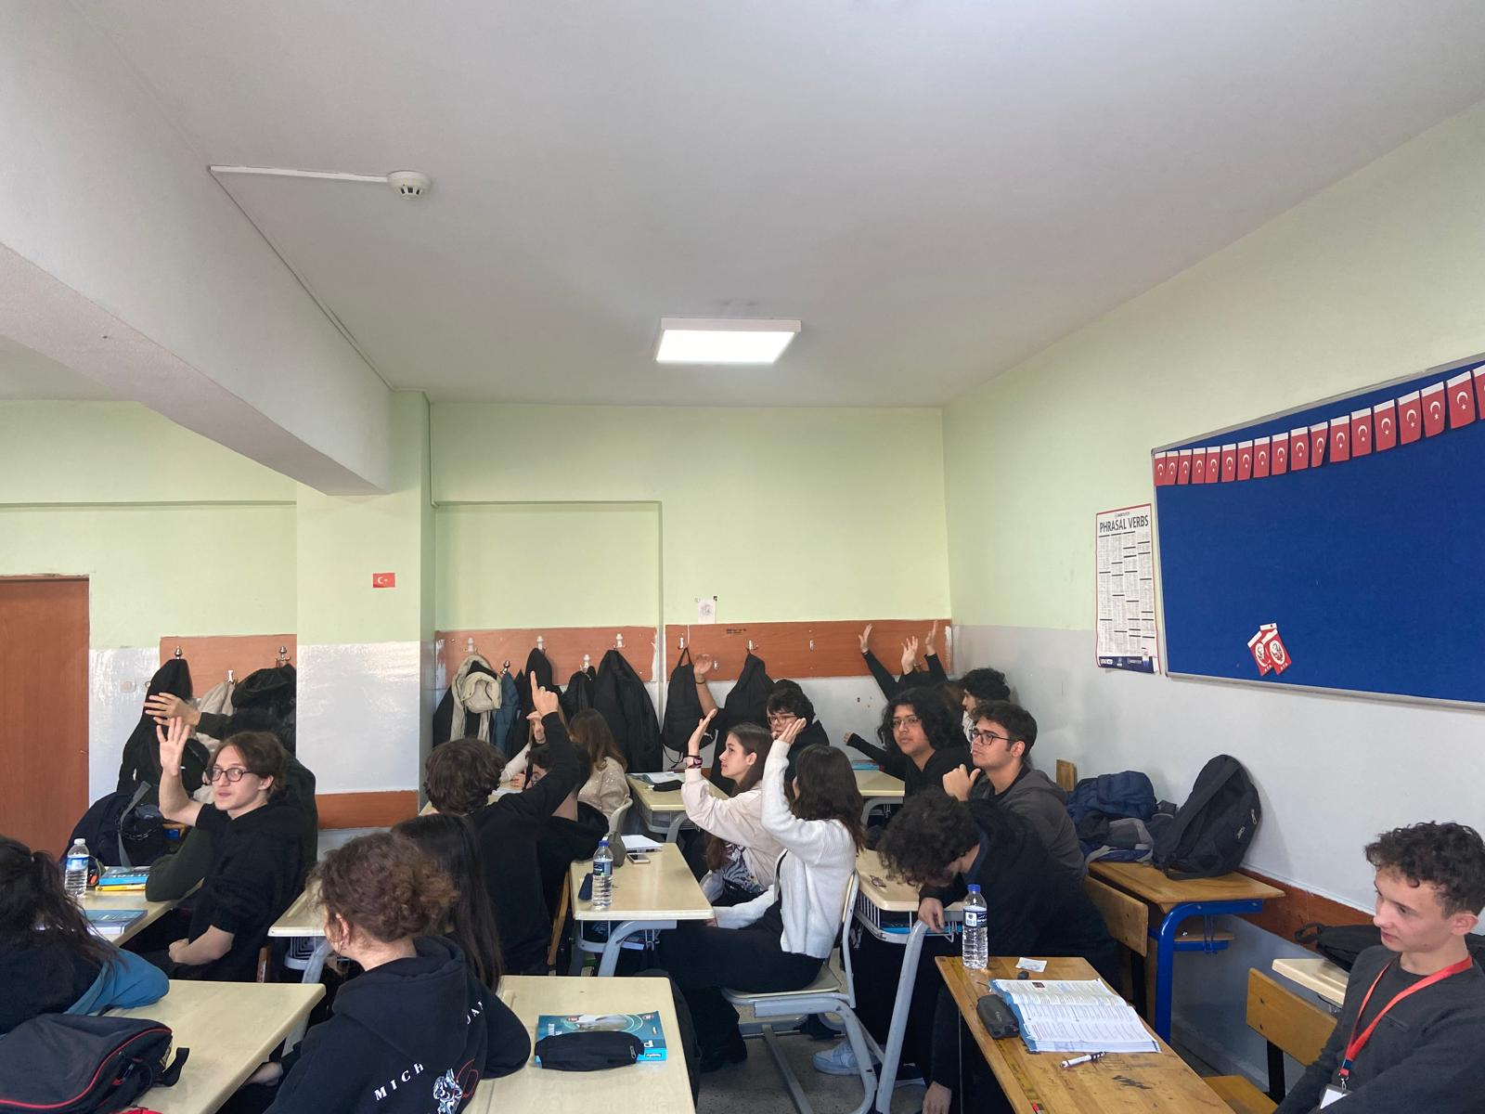
Asistență la ore:

Slide 7
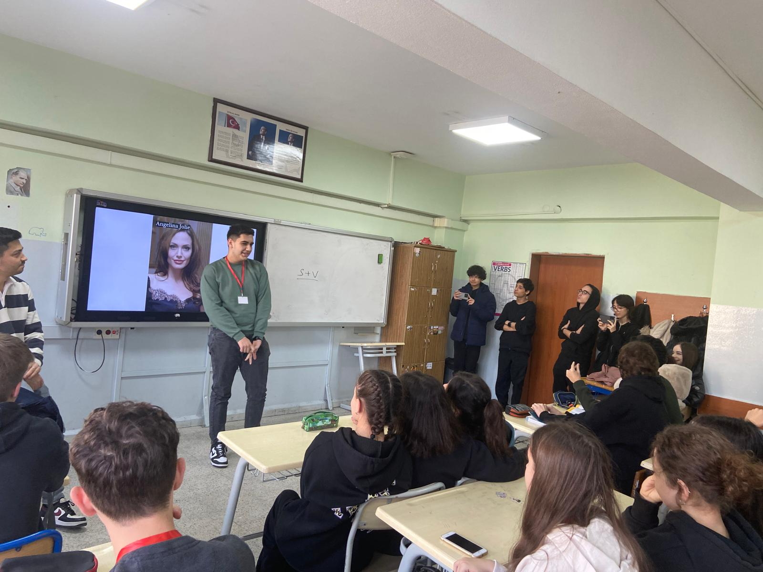
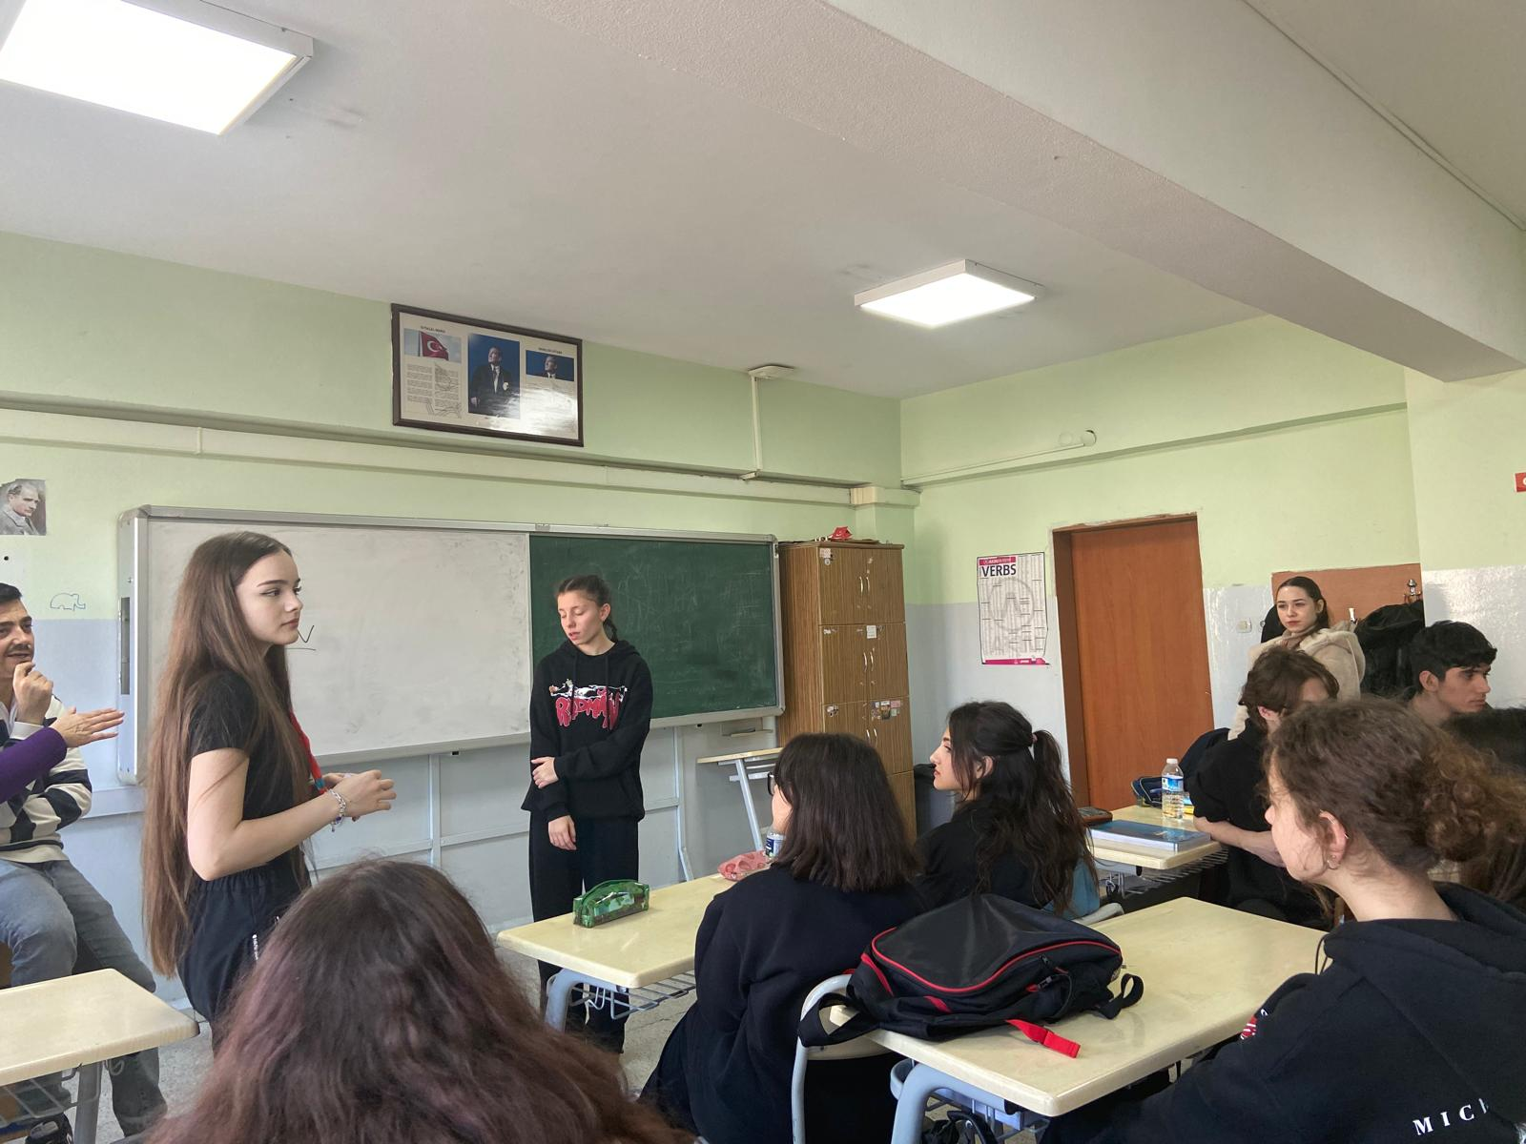
Participare activă la ore:

Slide 8
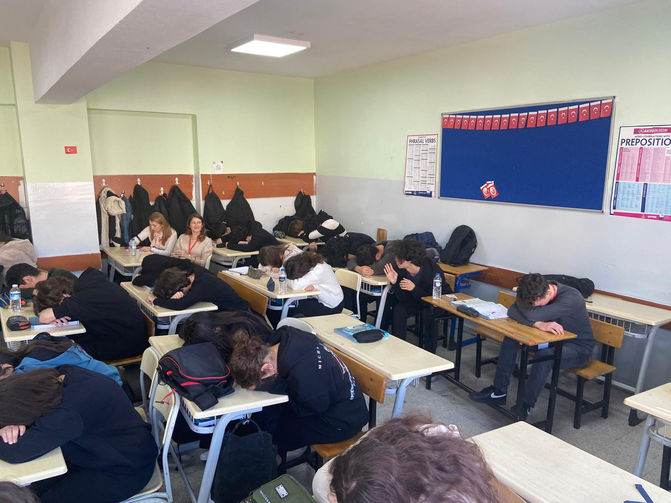
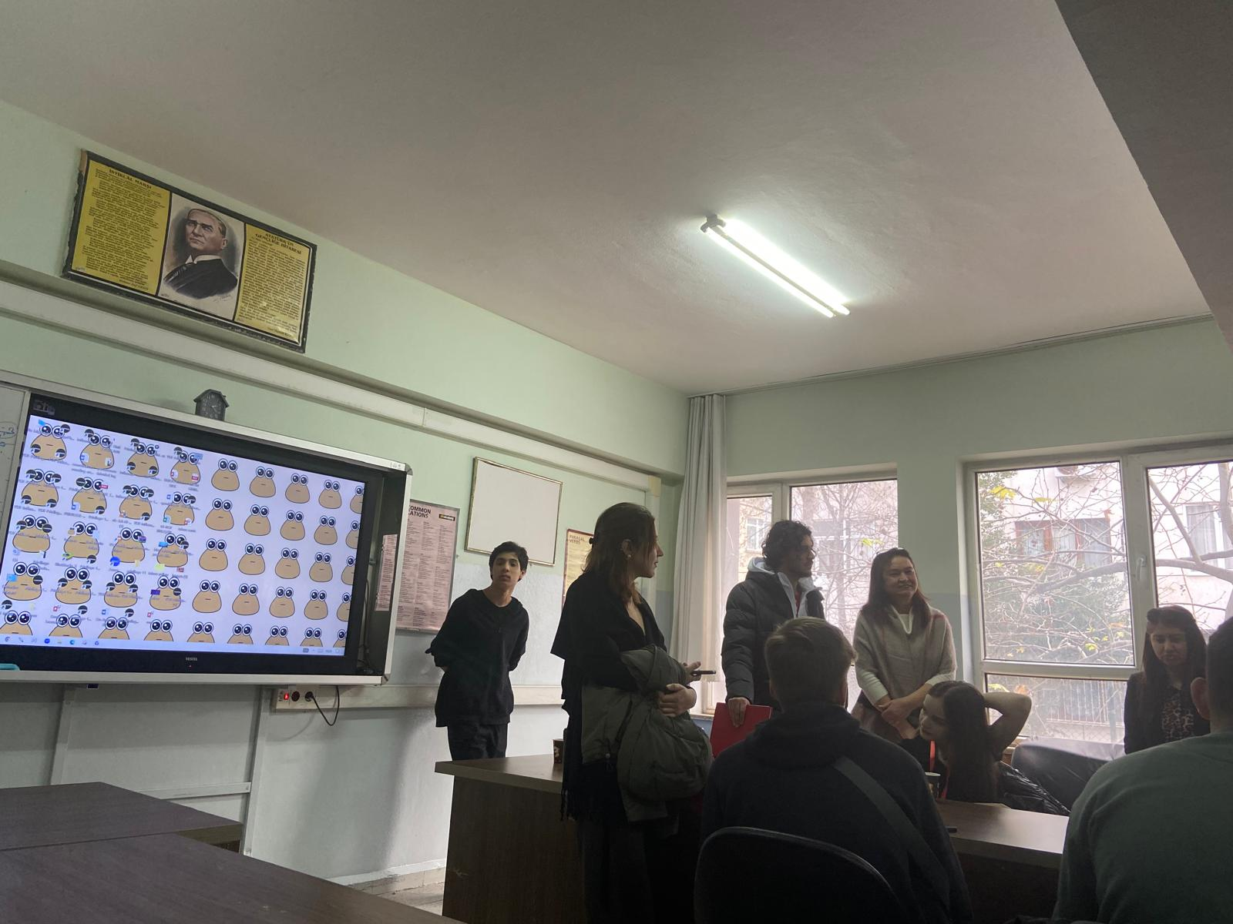
Învăţare prin joc:

Slide 9
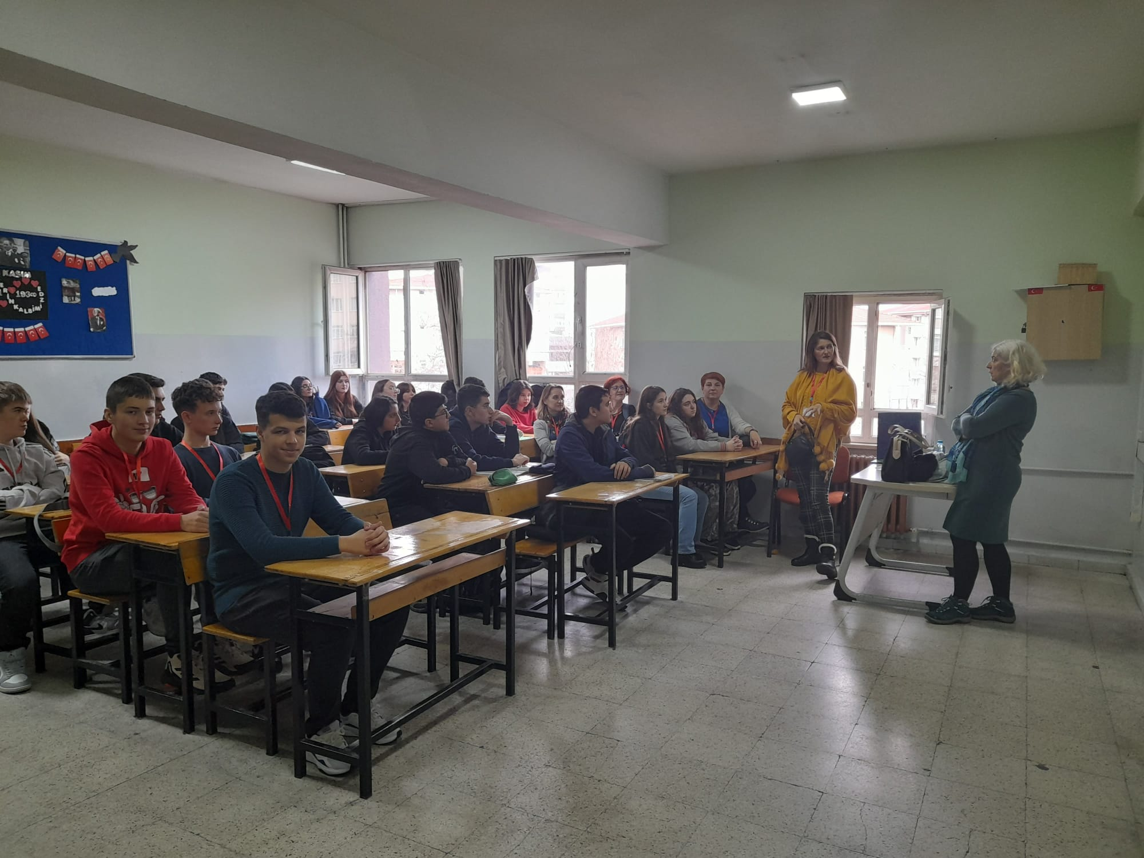
Limba engleză:

Slide 10
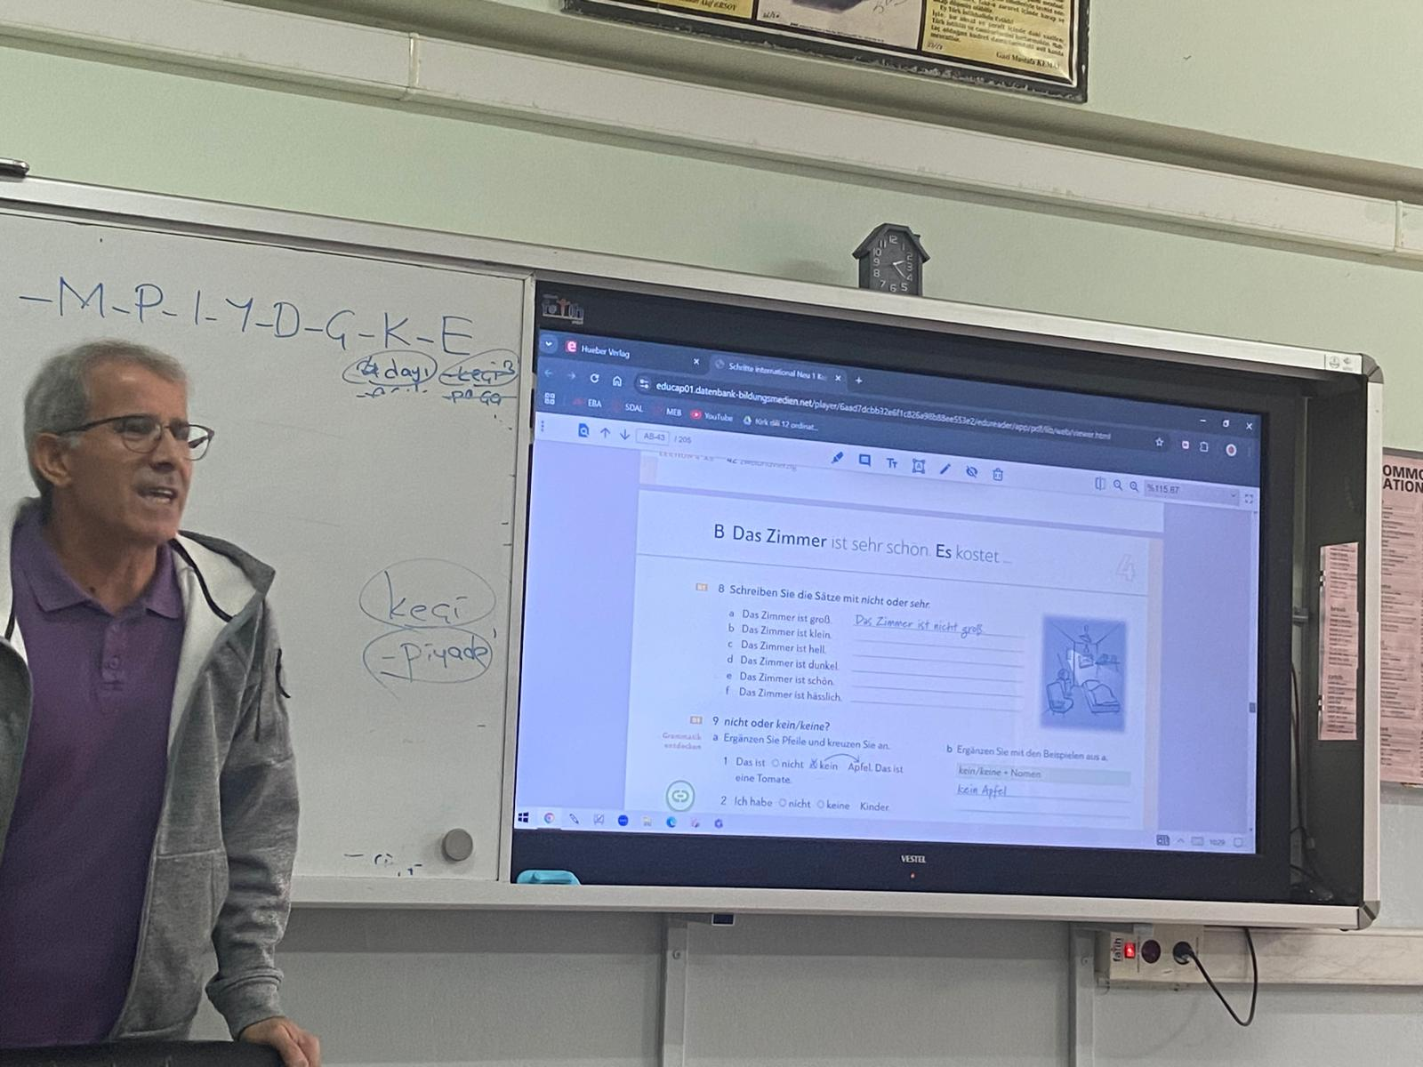
Limba germană:

Slide 11
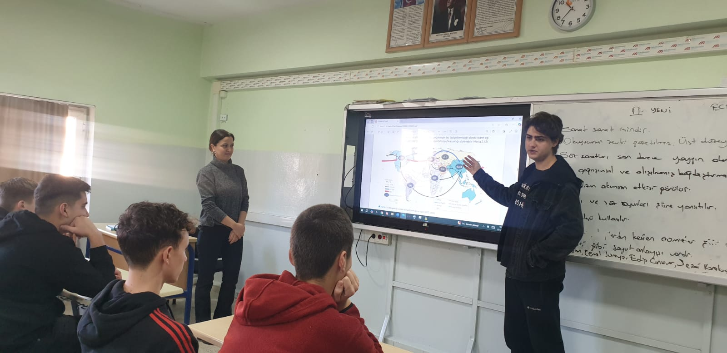
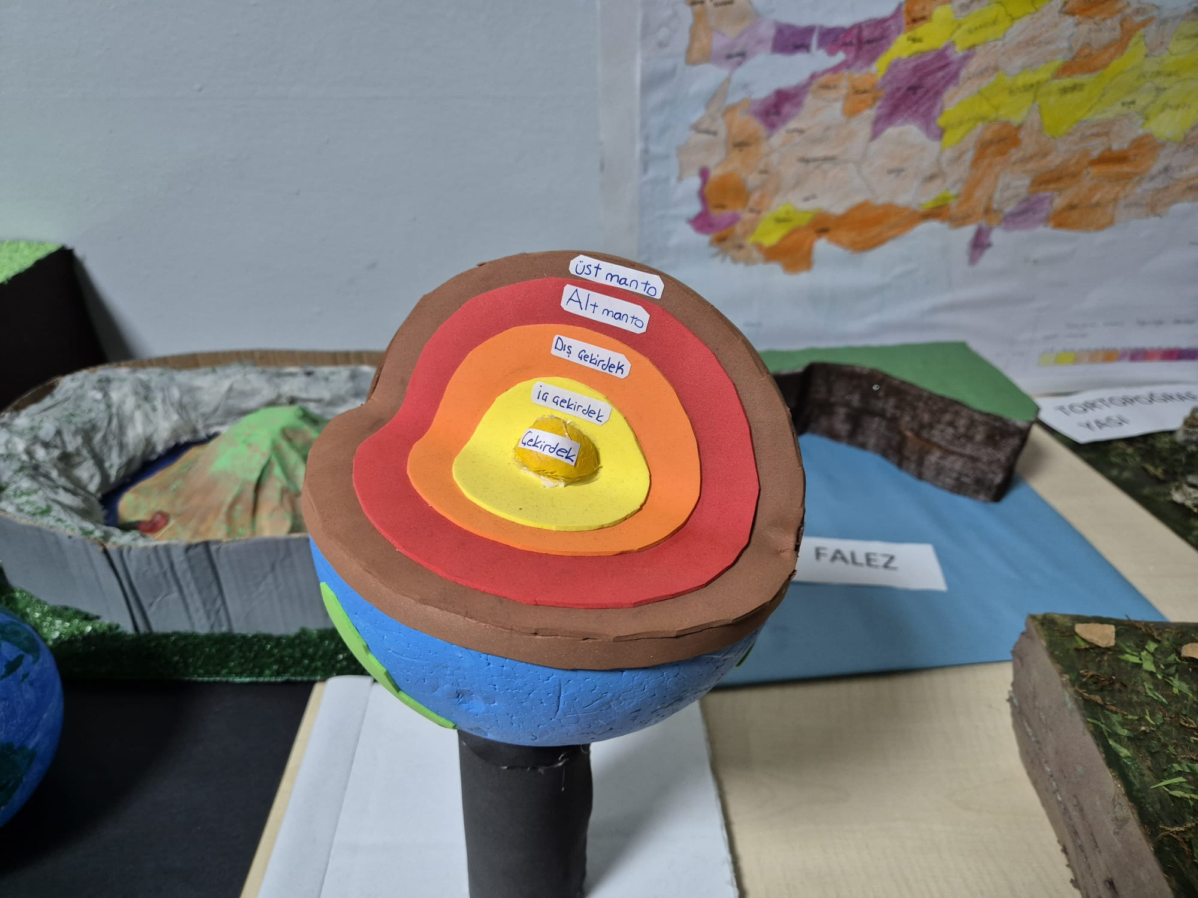
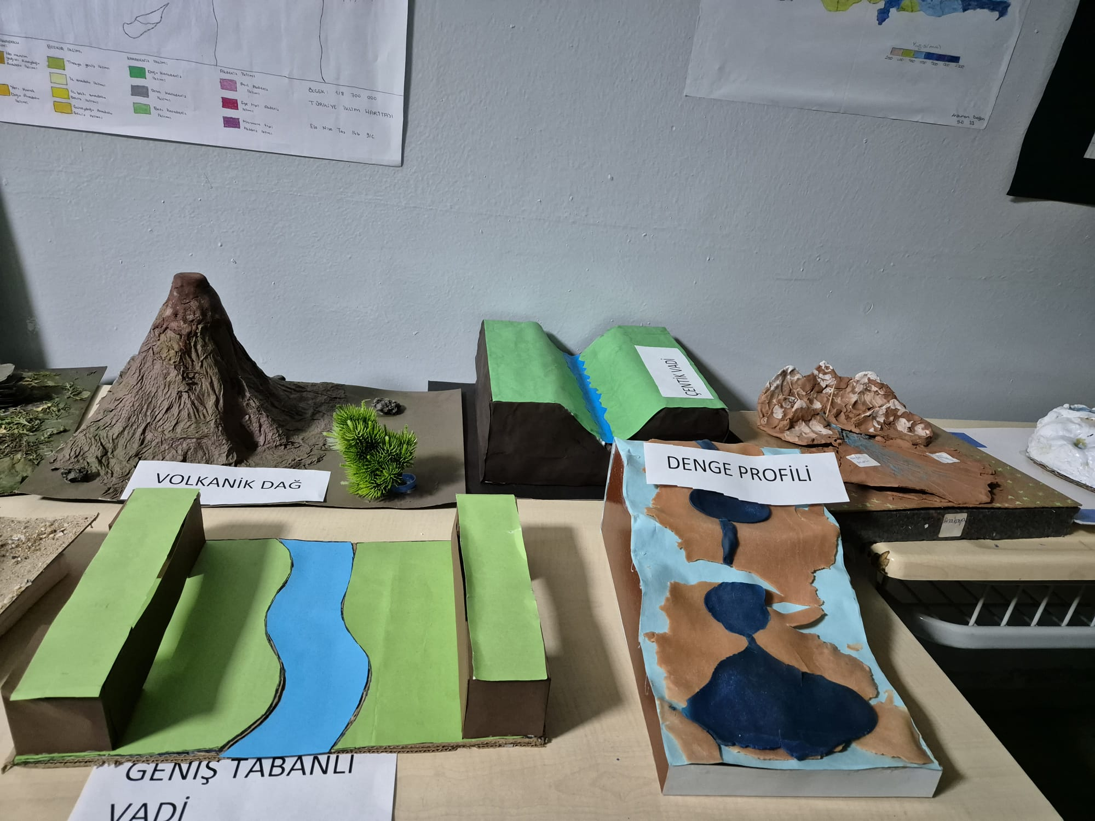
Geografie:

Slide 12
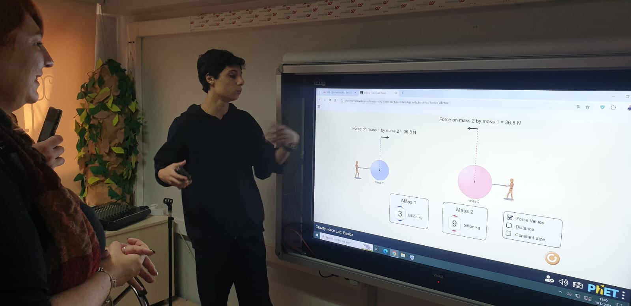
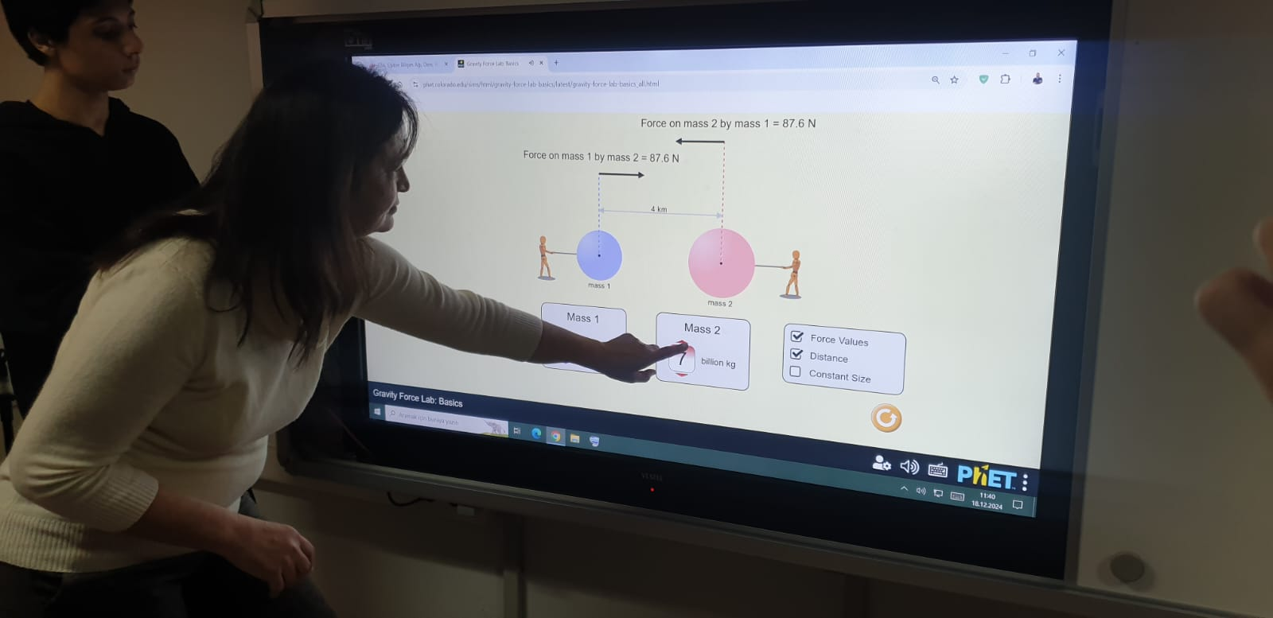
Fizică:

Slide 13
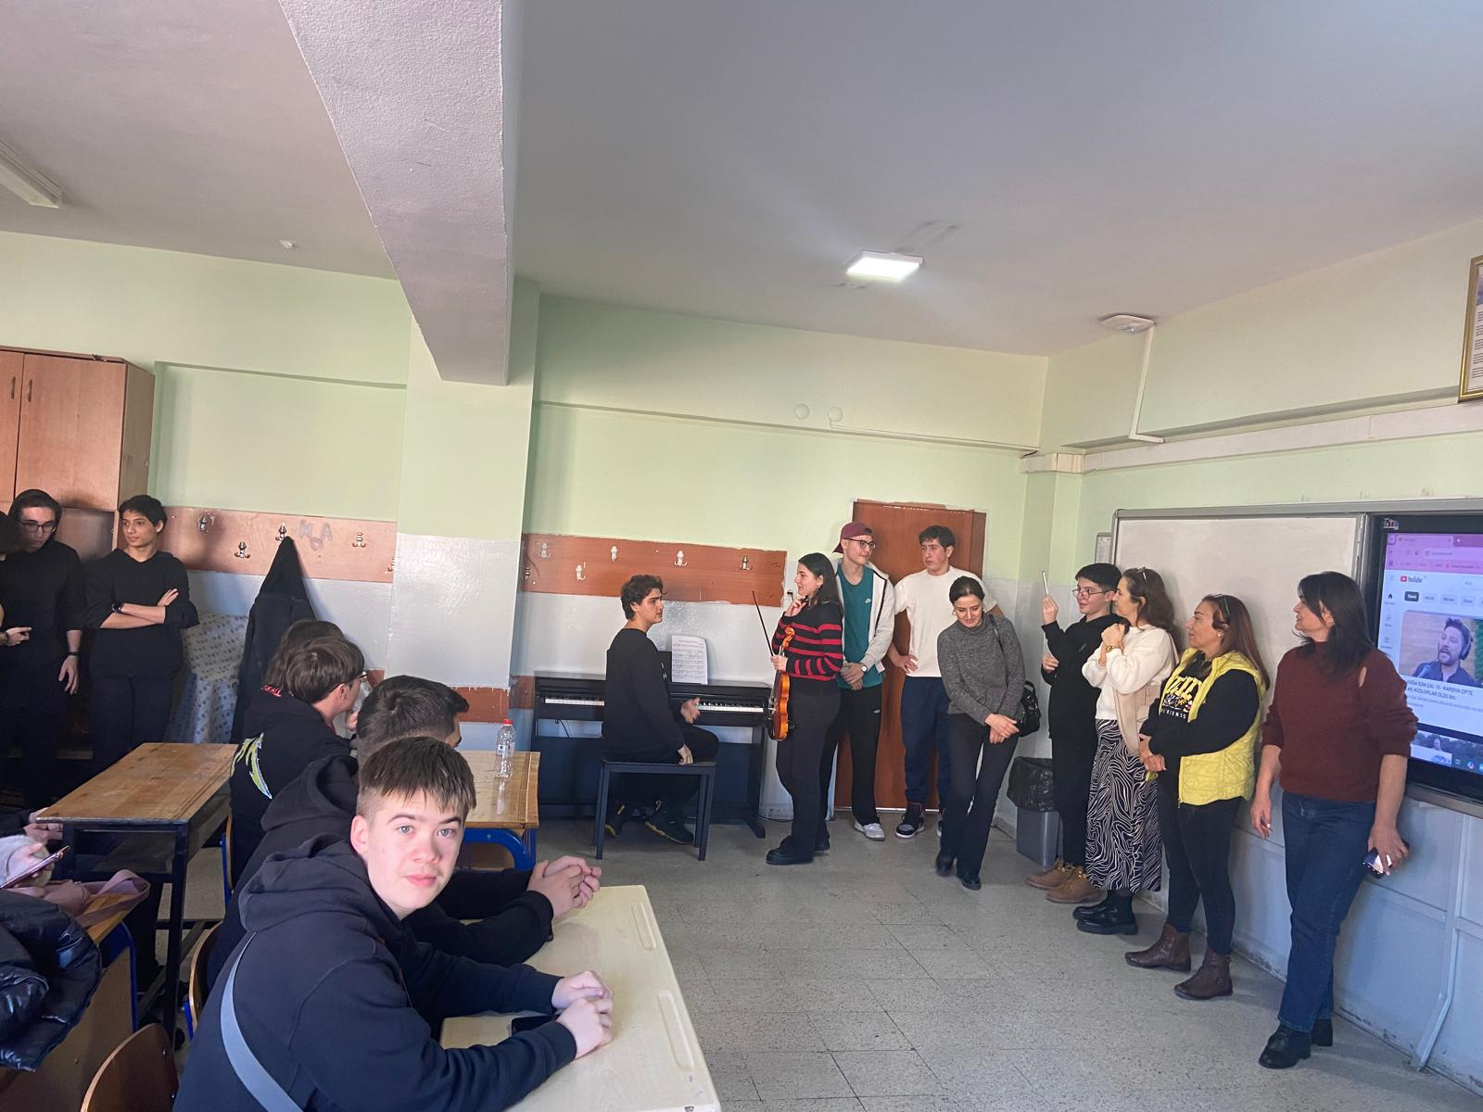
Muzică:

Slide 14
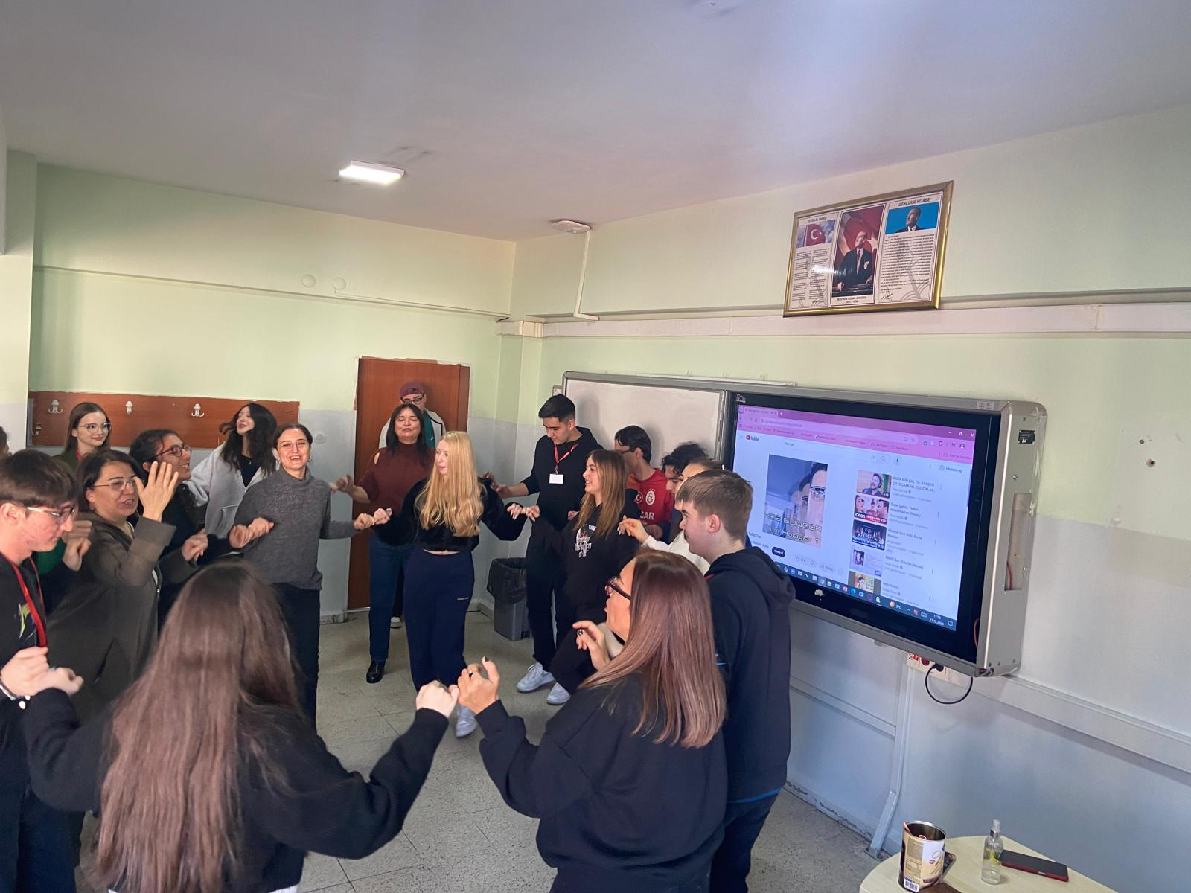
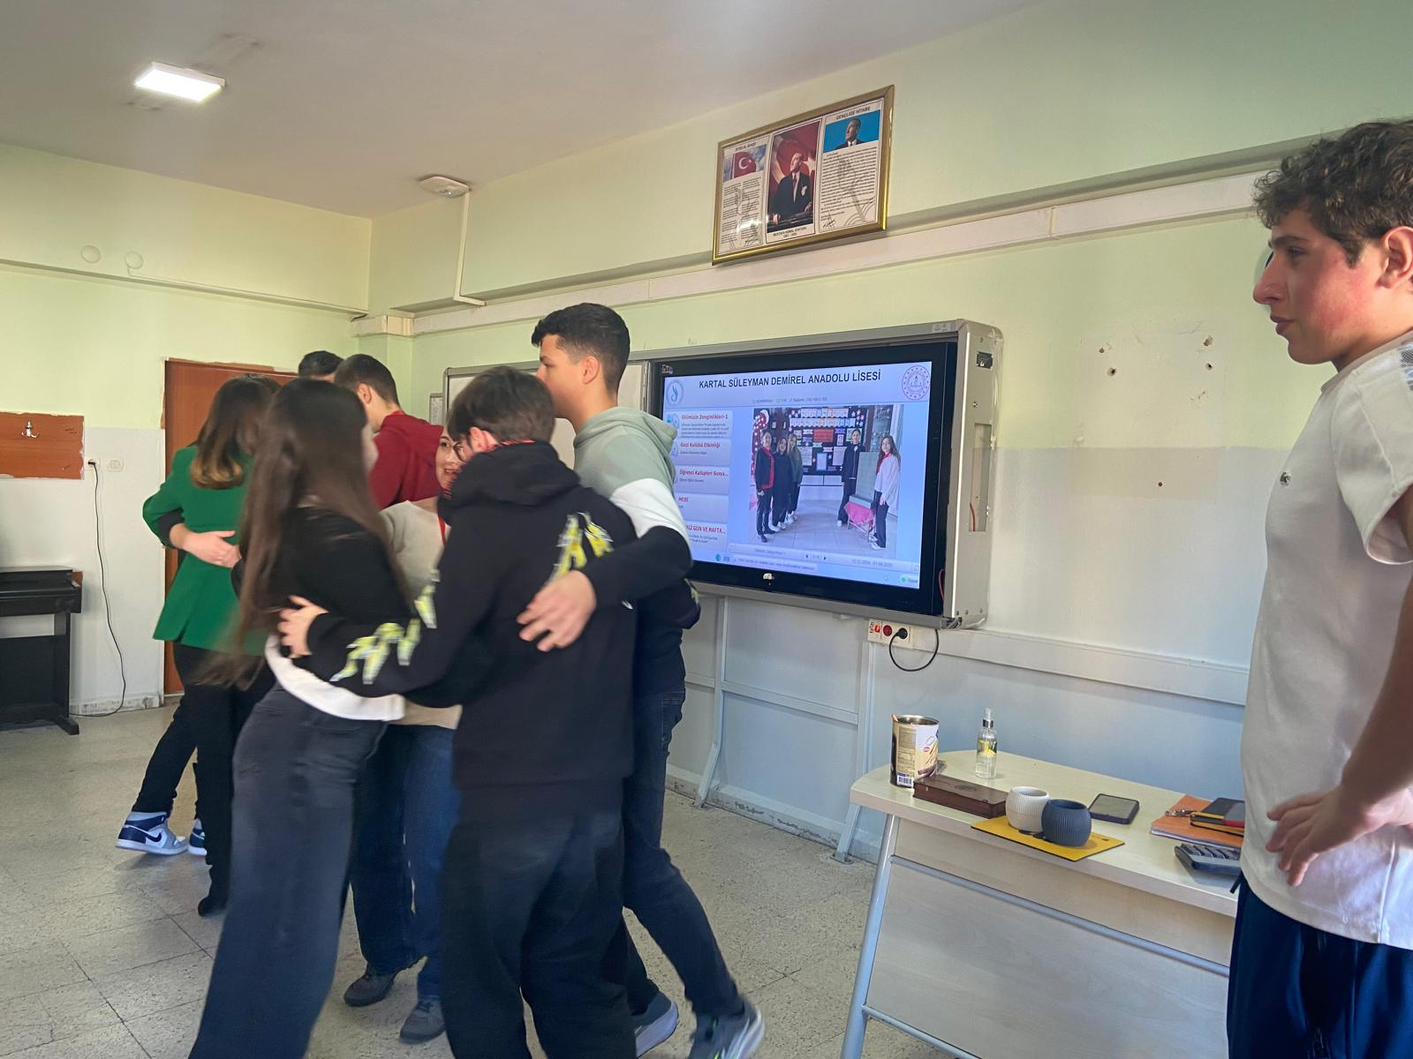
Dans:

Slide 15
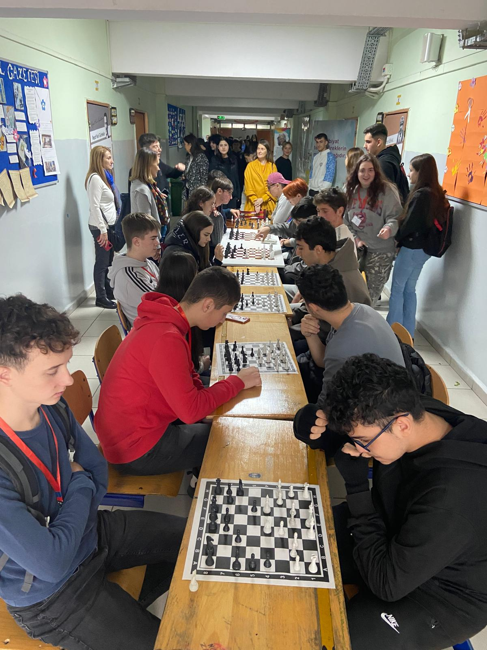
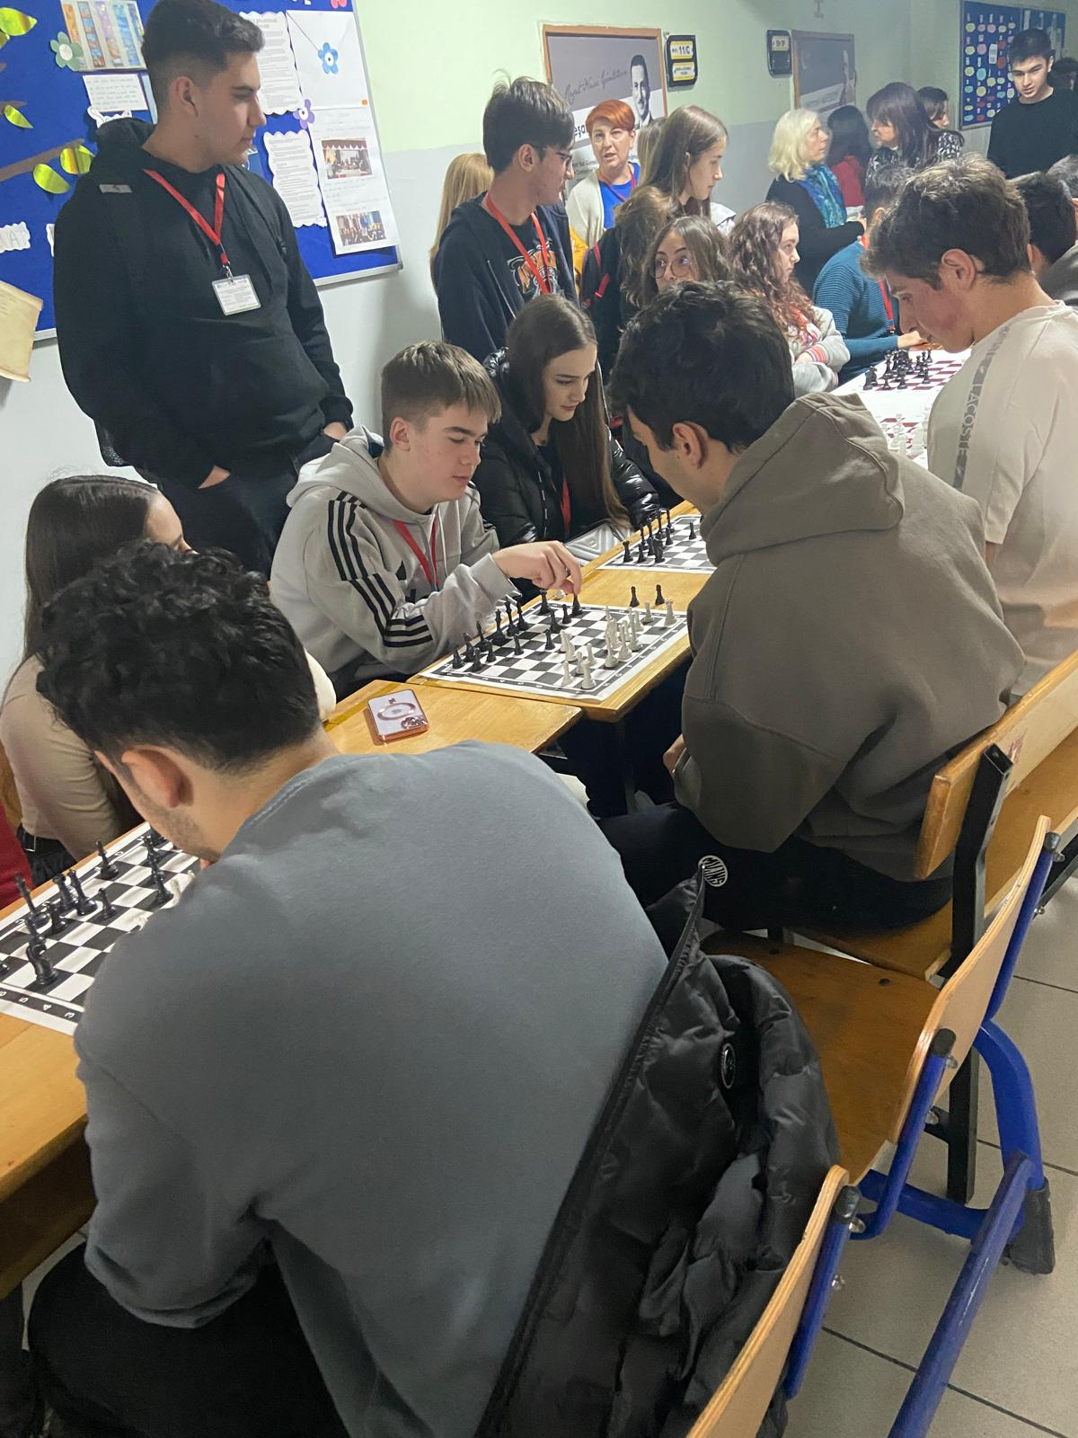
Activități extracurriculare: ȘAH

Slide 16
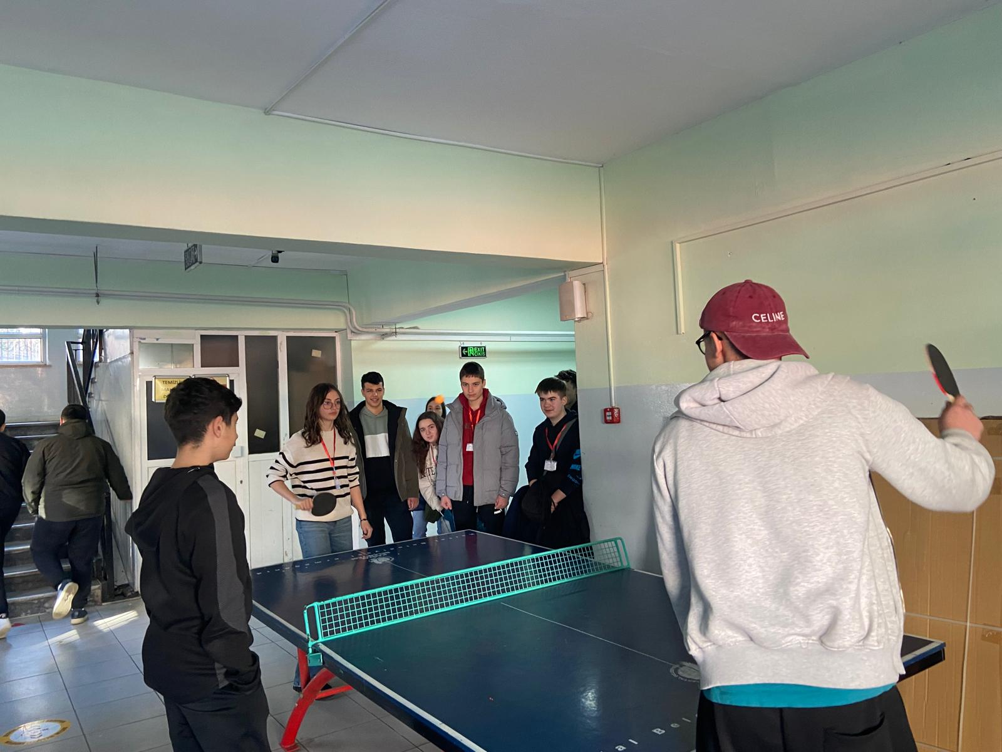
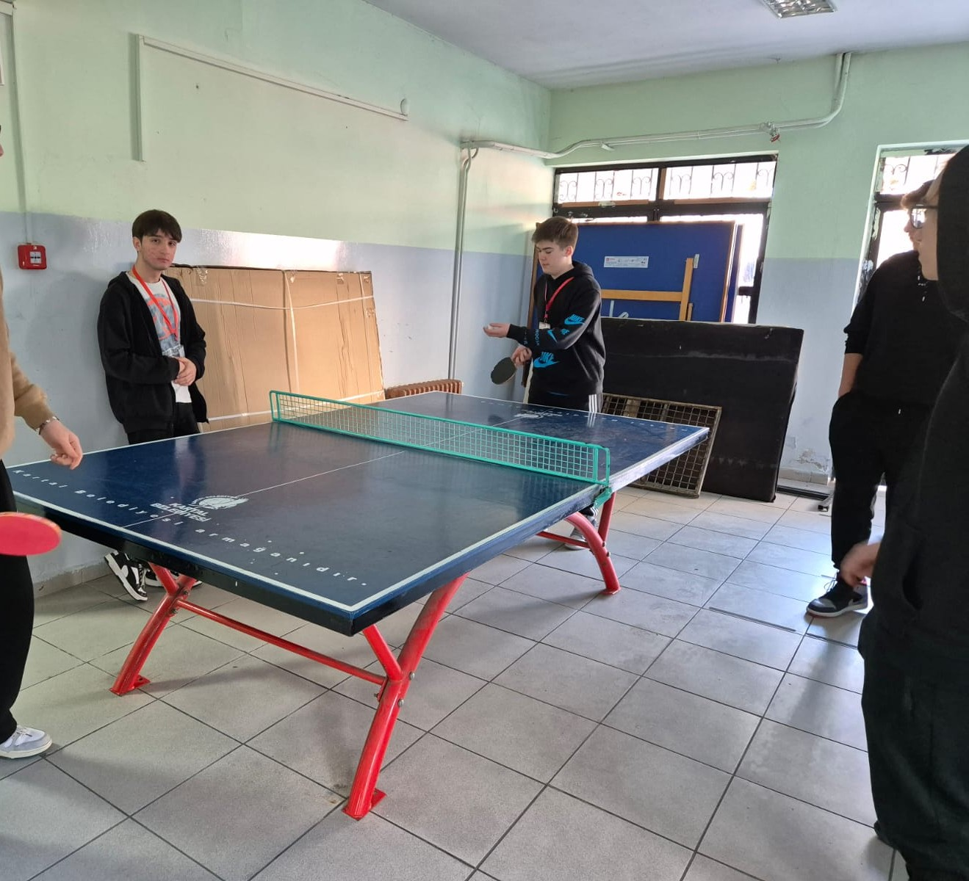
Tenis de masă:

Slide 17
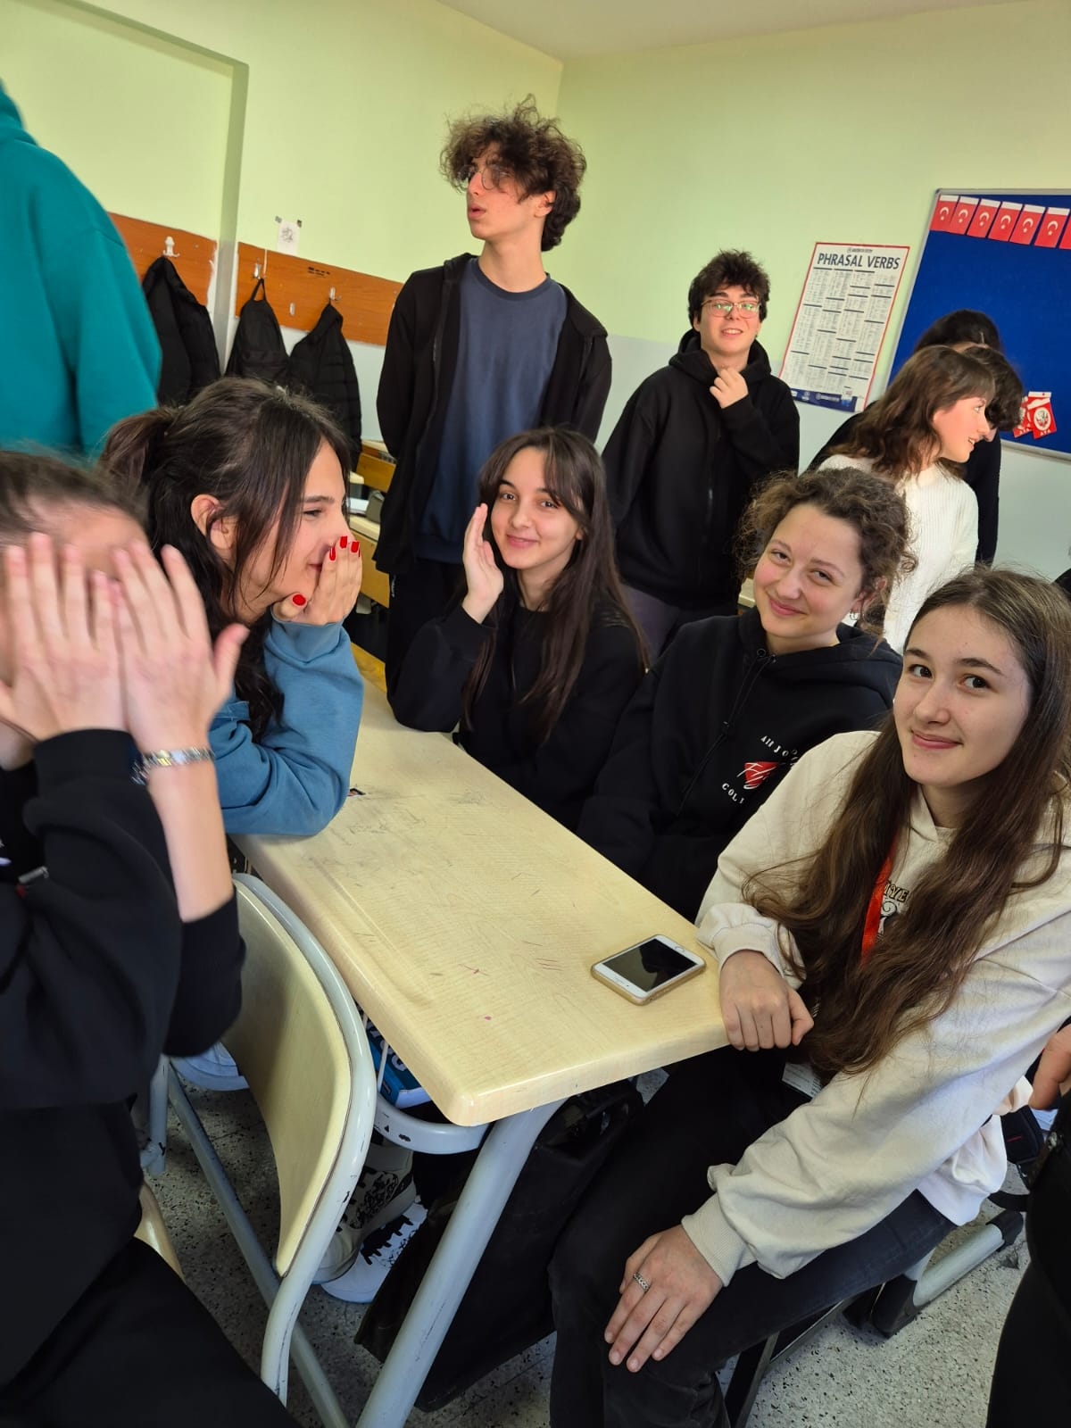
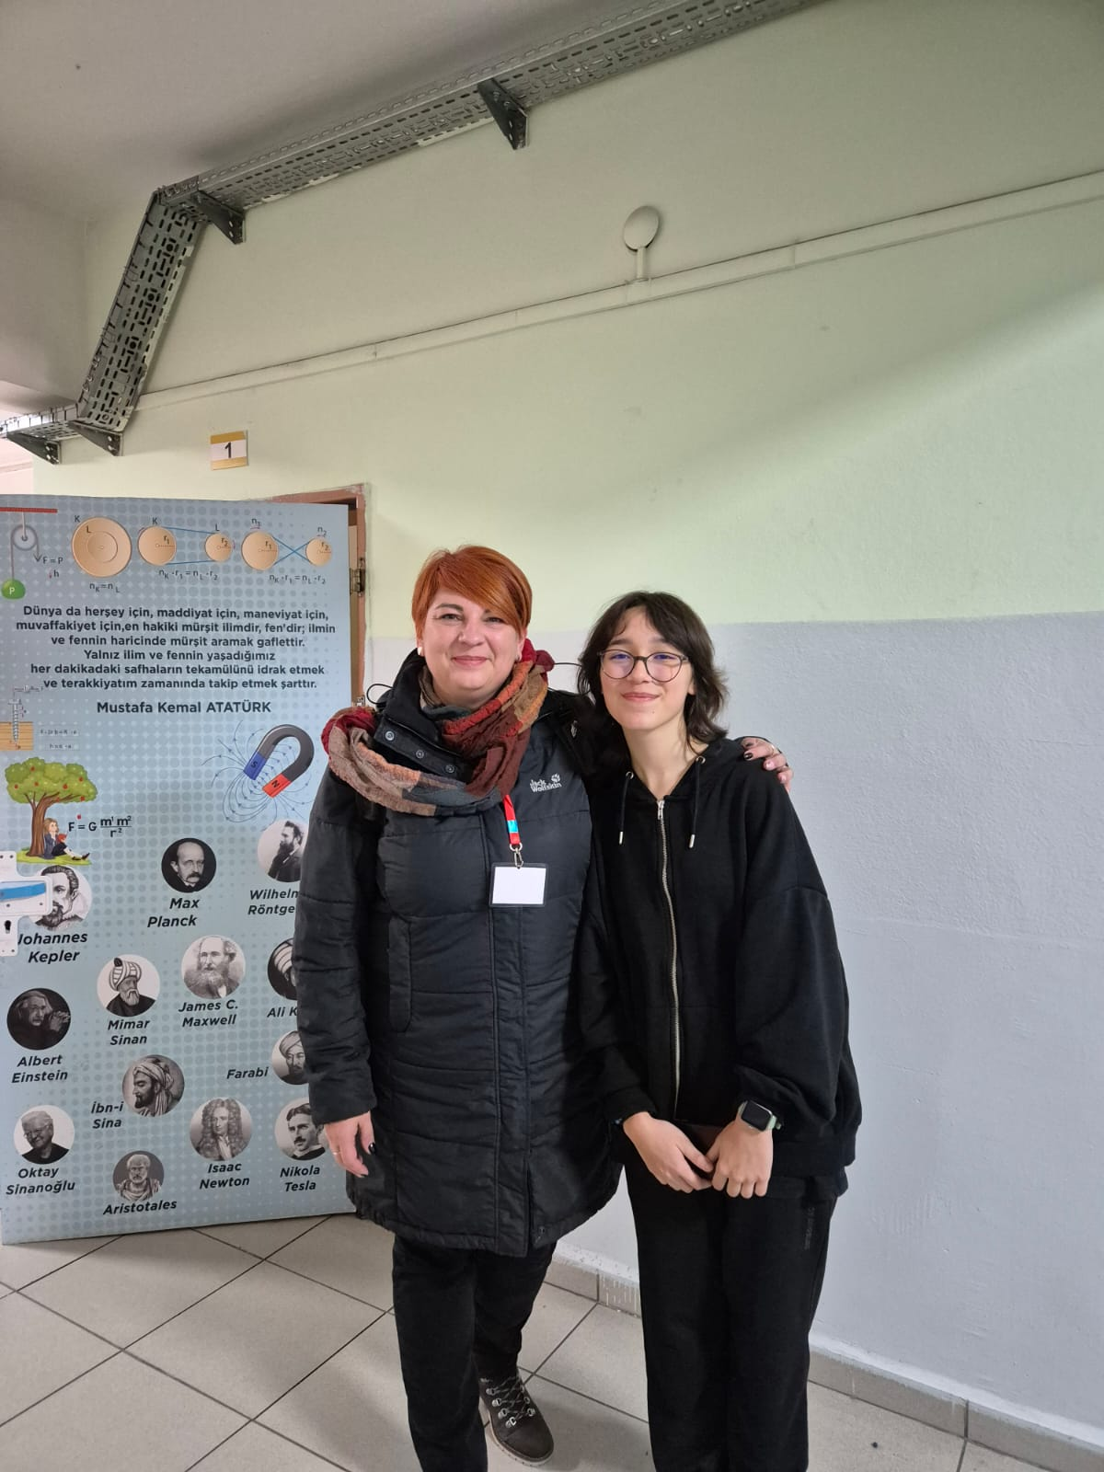
Prietenie, simpatii:

Slide 18
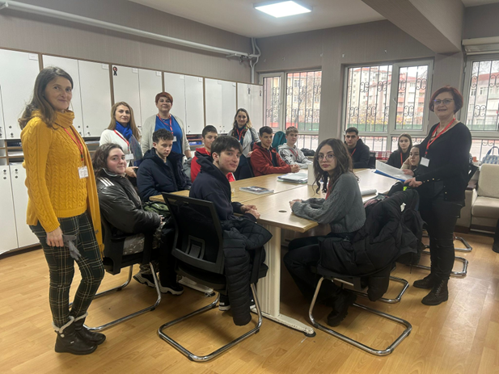
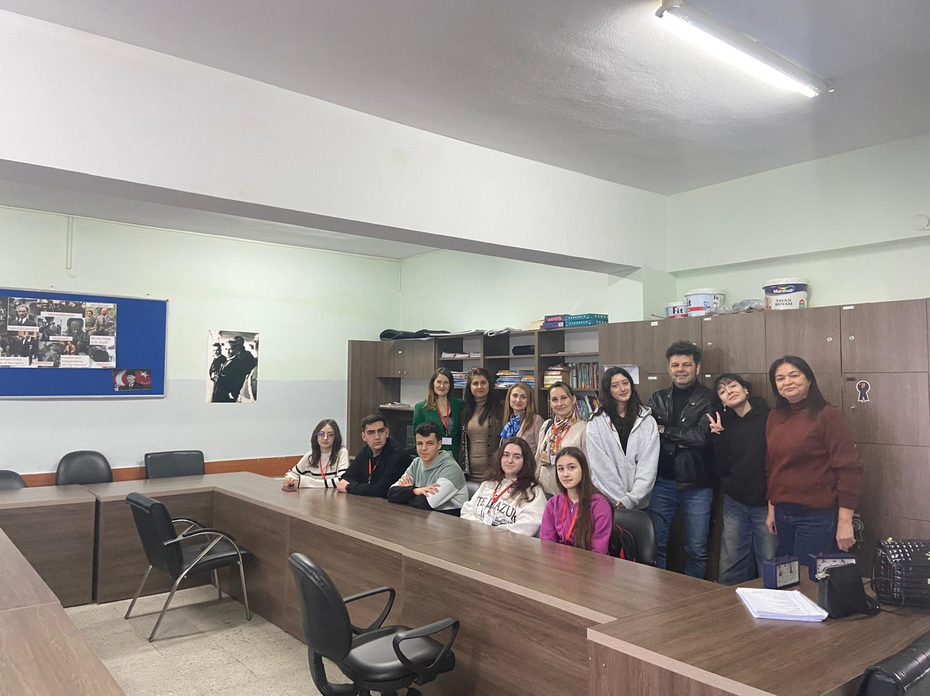
Punem bazele unui viitor proiect eTwinning:

Slide 19
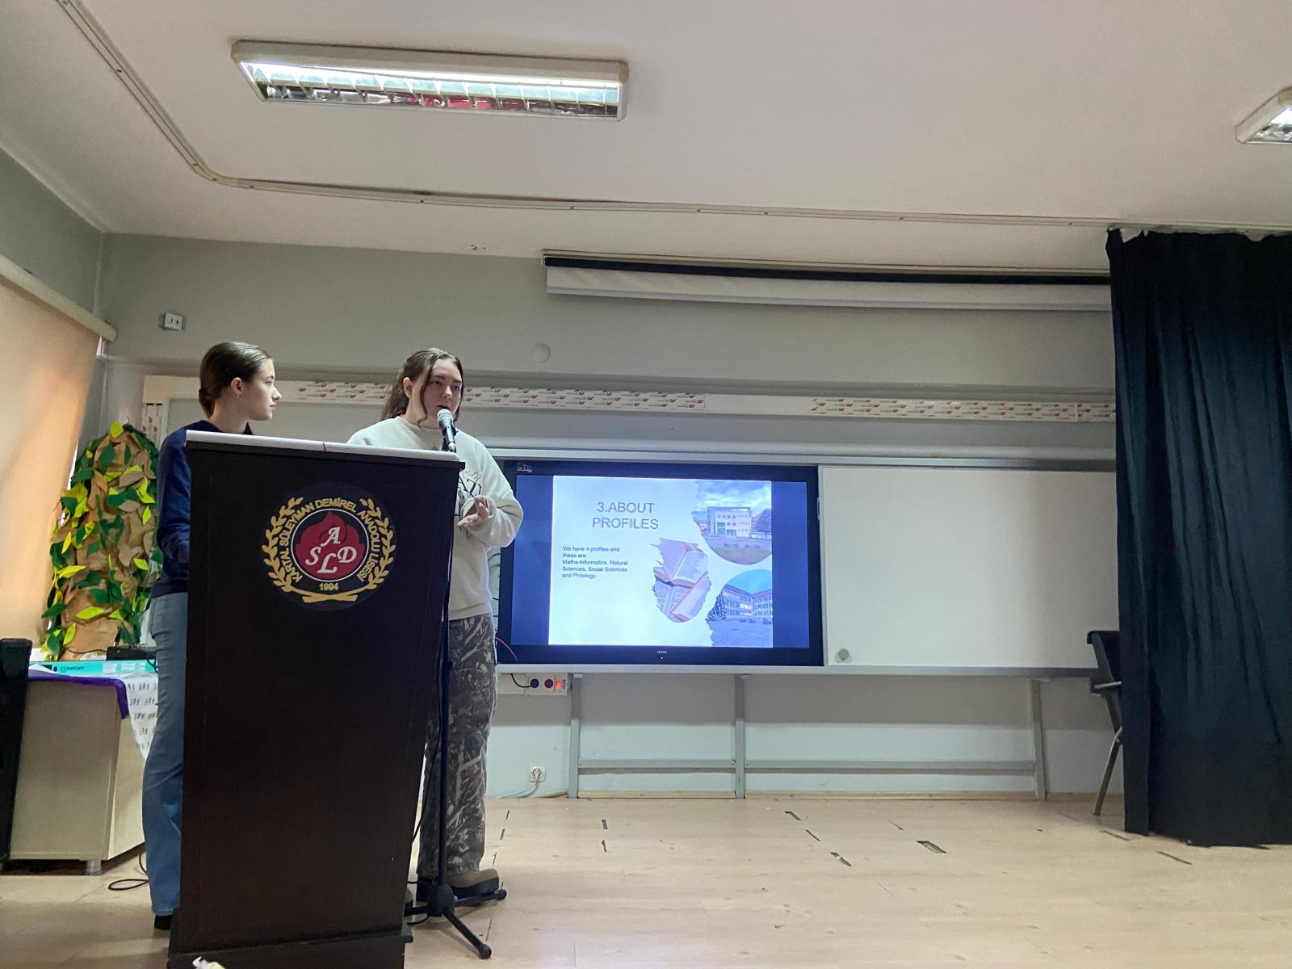
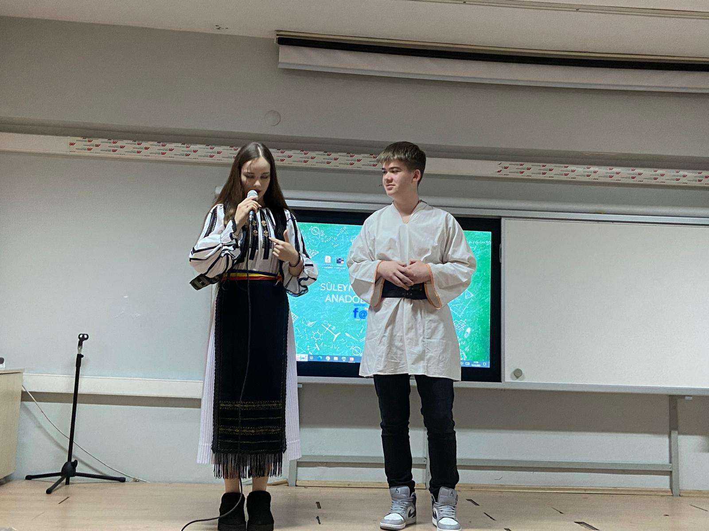
Ne prezentăm şcoala, oraşul,ţara, costumul popular :

Slide 20
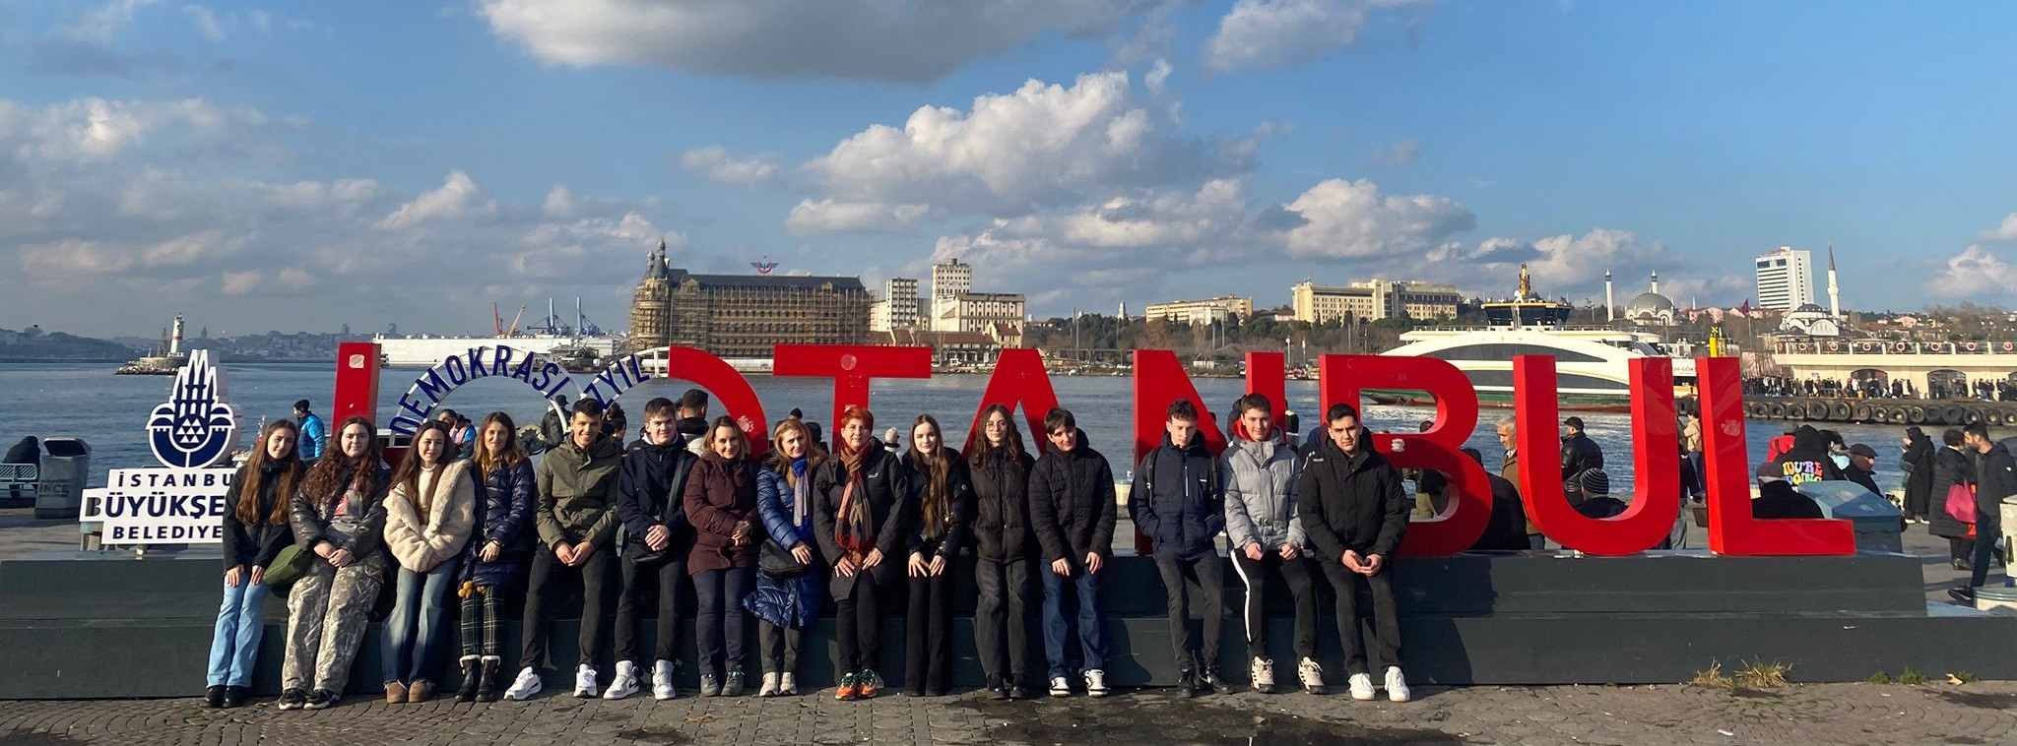
Vizităm oraşul:

Slide 21
AUSTRIA, Braunau am Inn,
31.03-04.04.2025
Mobilitate de grup a elevilor
10 elevi, clasele IX – XI
2 profesori insotitori

Slide 22
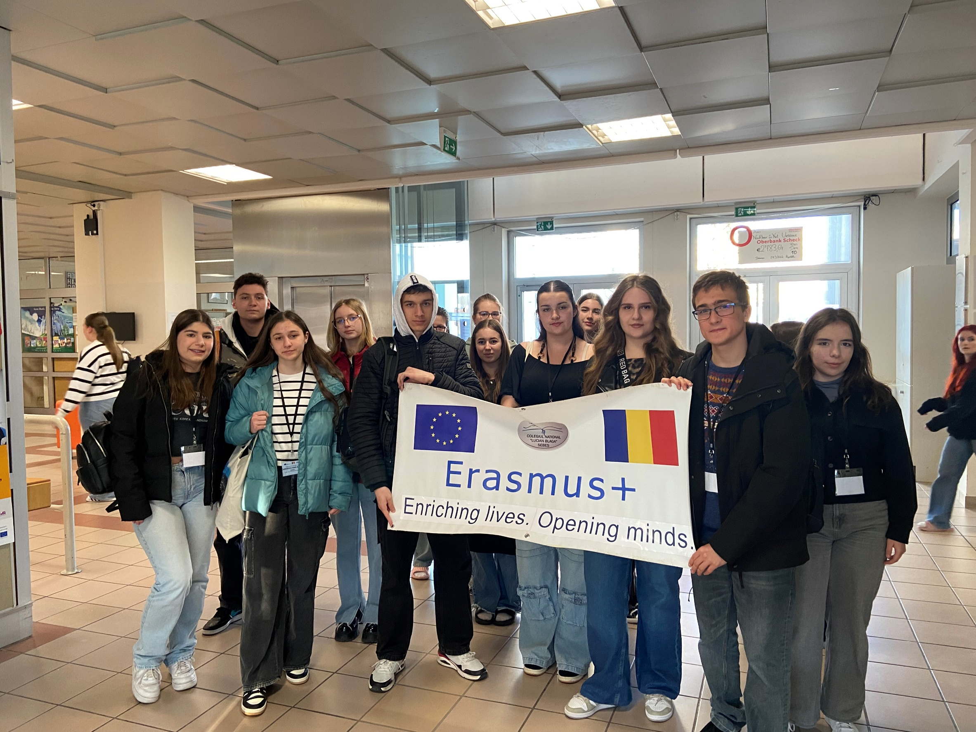

Slide 23
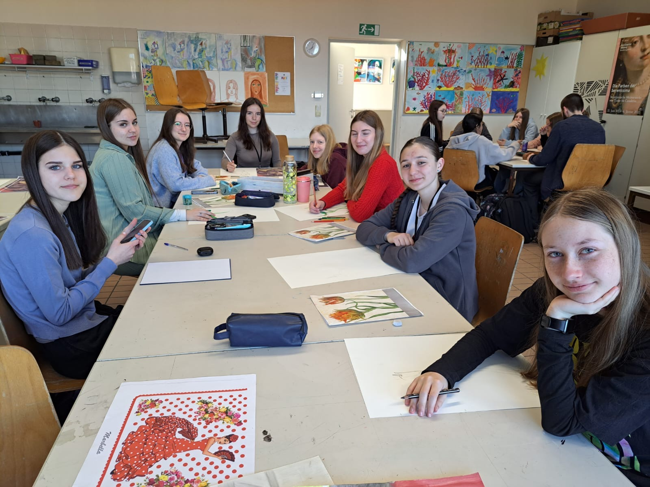

Slide 24
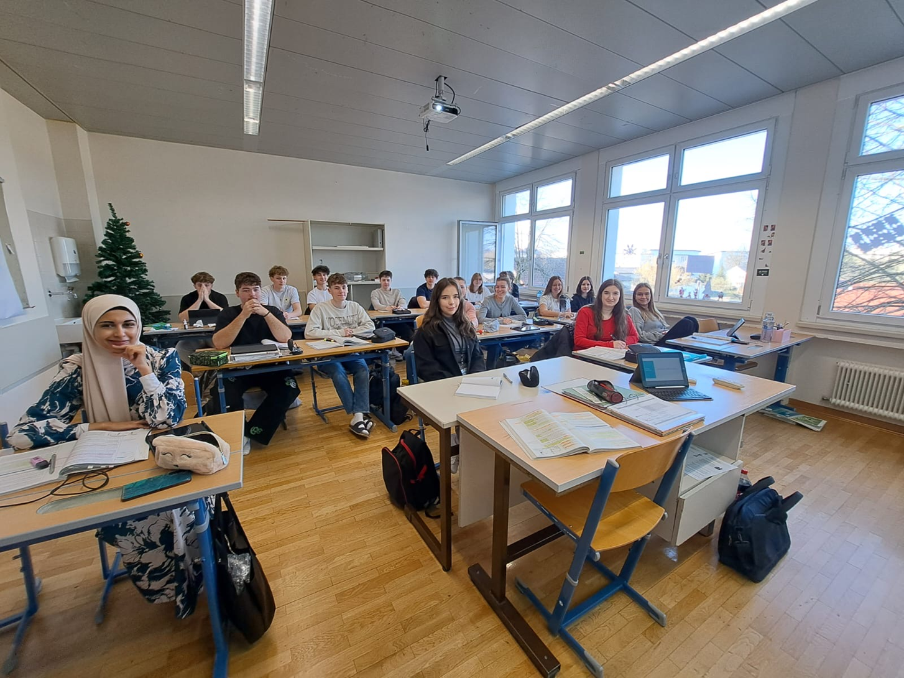

Slide 25
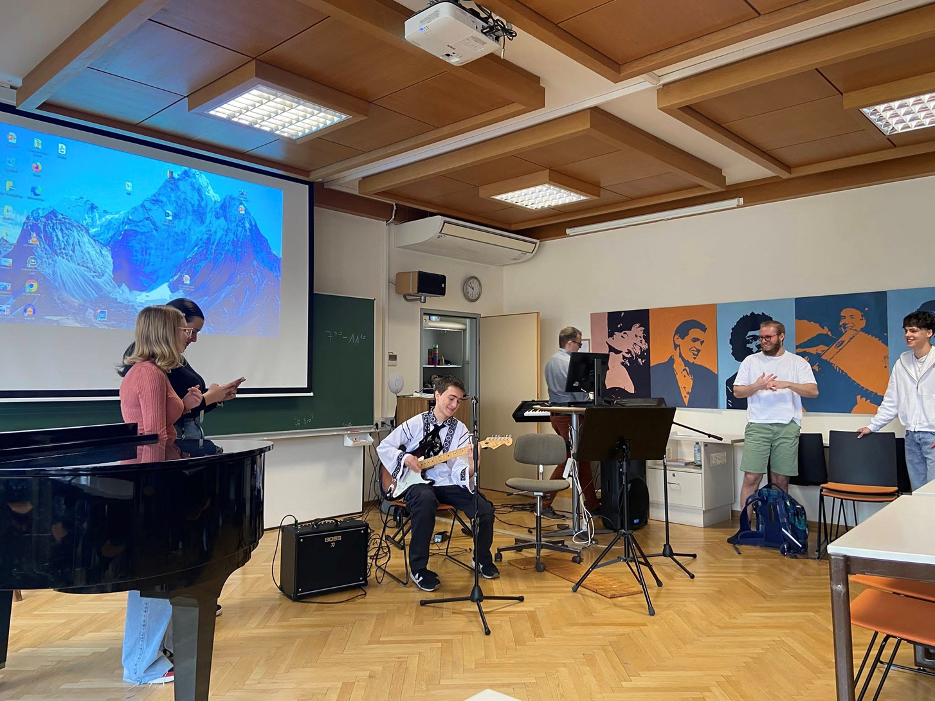

Slide 26
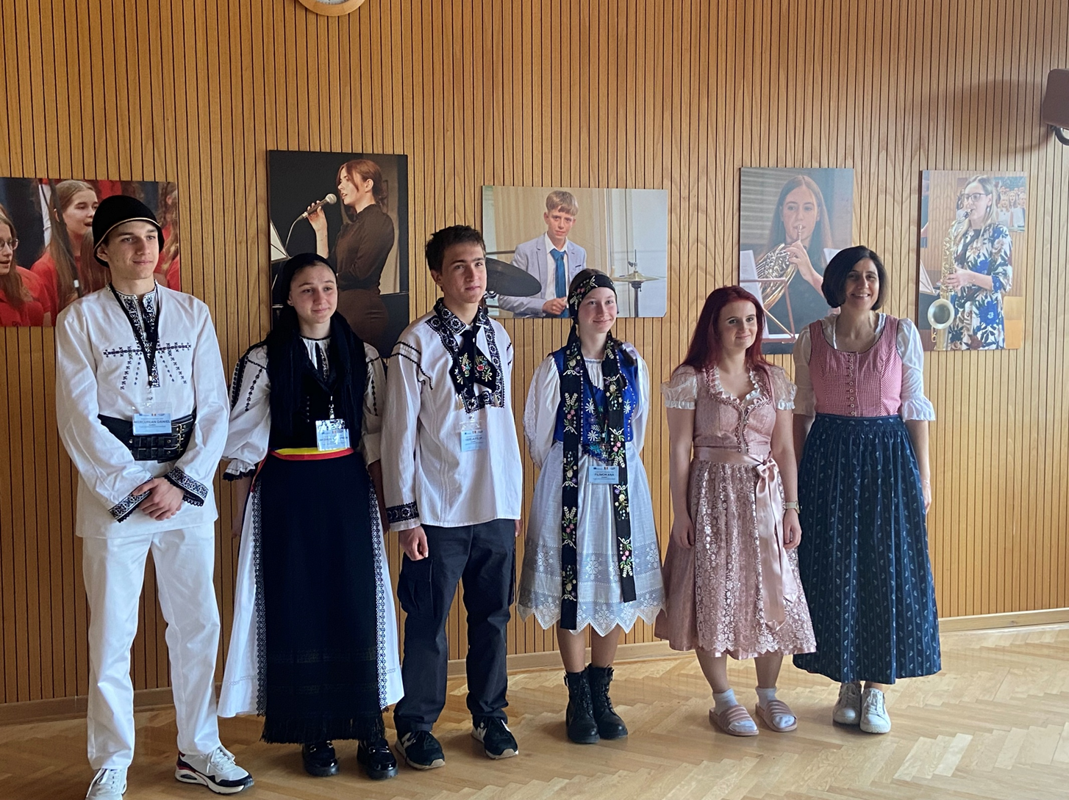

Slide 27
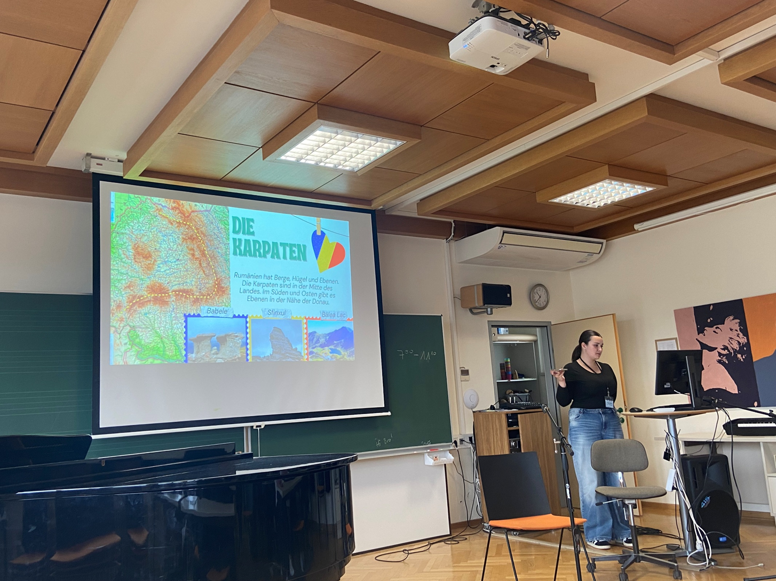

Slide 28
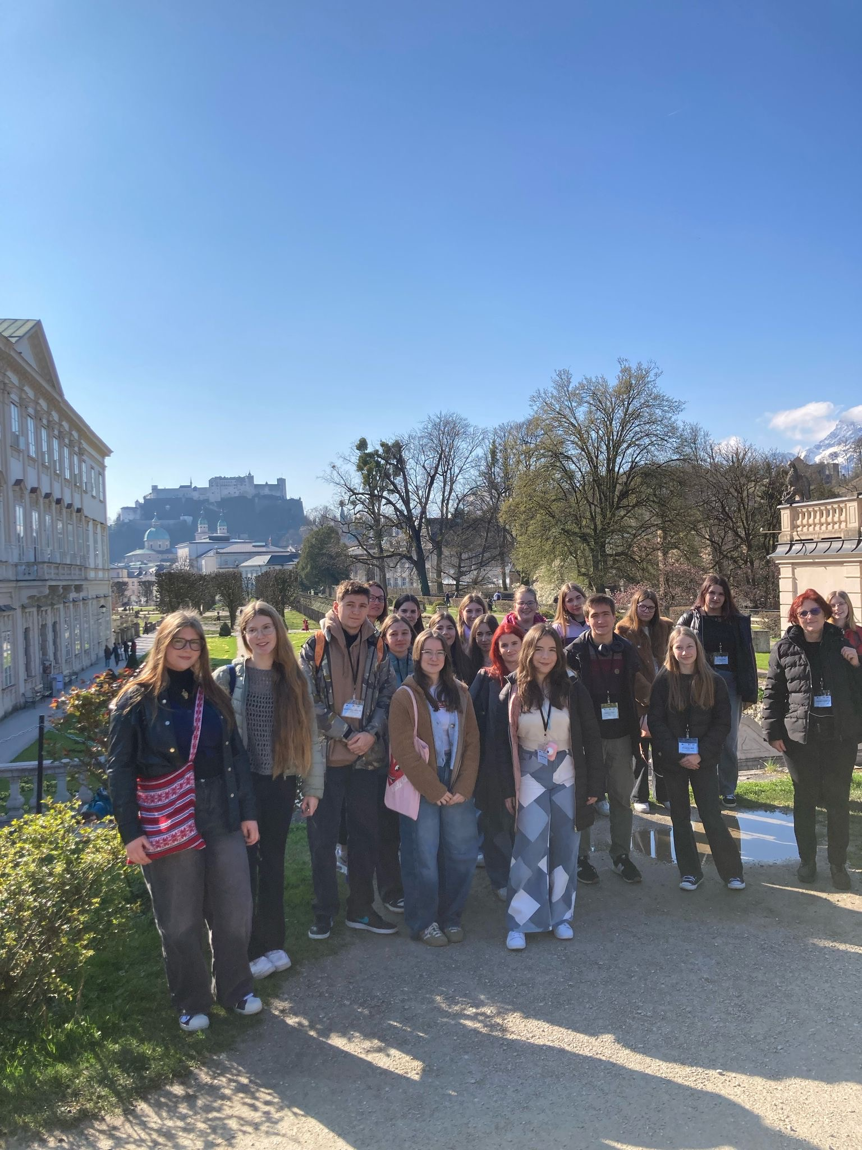
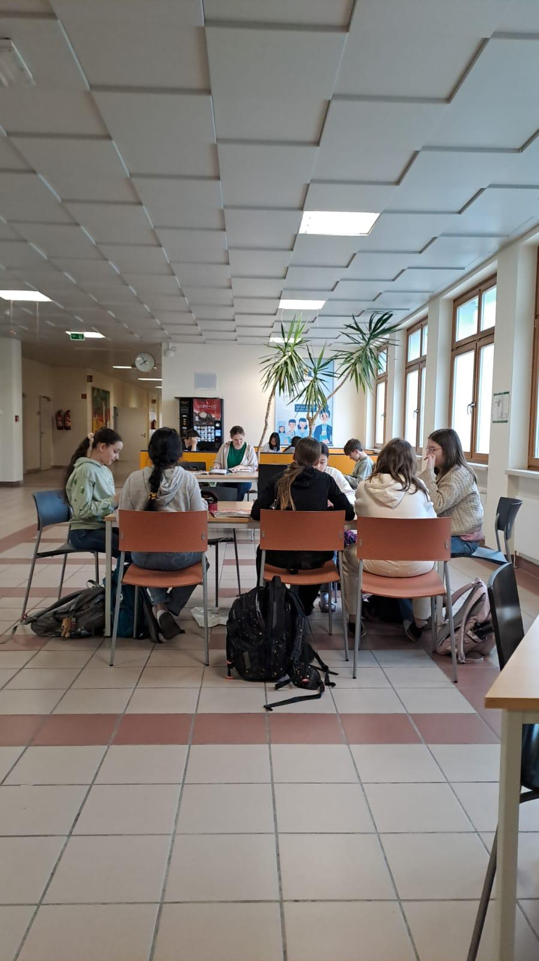

Slide 29
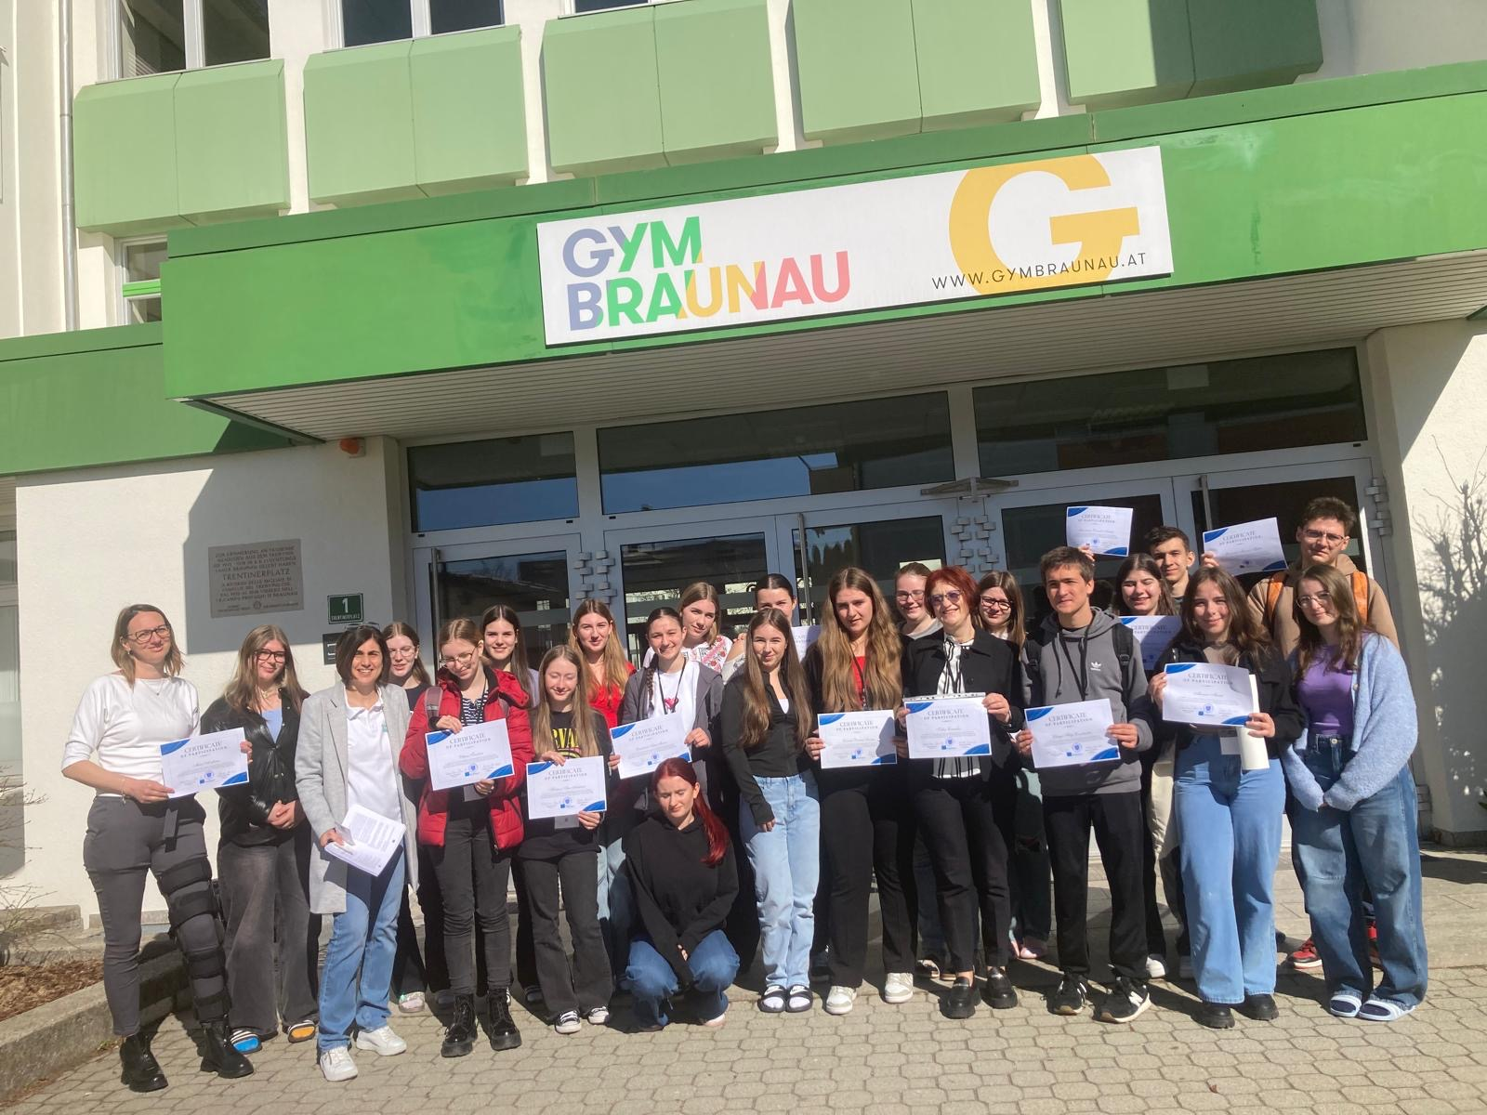

Slide 30
„Finanțat de Uniunea Europeană. Punctele de vedere și opiniile exprimate aparțin, însă, exclusiv autorului (autorilor) și nu reflectă neapărat punctele de vedere și opiniile Uniunii Europene sau ale Agenției Naționale pentru Programe Comunitare în Domeniul Educației și Formării Profesionale (ANPCDEFP). Nici Uniunea Europeană și nici ANPCDEFP nu pot fi ținute răspunzătoare pentru acestea.”

Slide 31

MULŢUMIM
PENTRU
ATENŢIE !

